Slide 1

Методы оптимизации
Лекция 6. Двойственная задача линейного программирования
Селина Елена Георгиевна

Slide 2
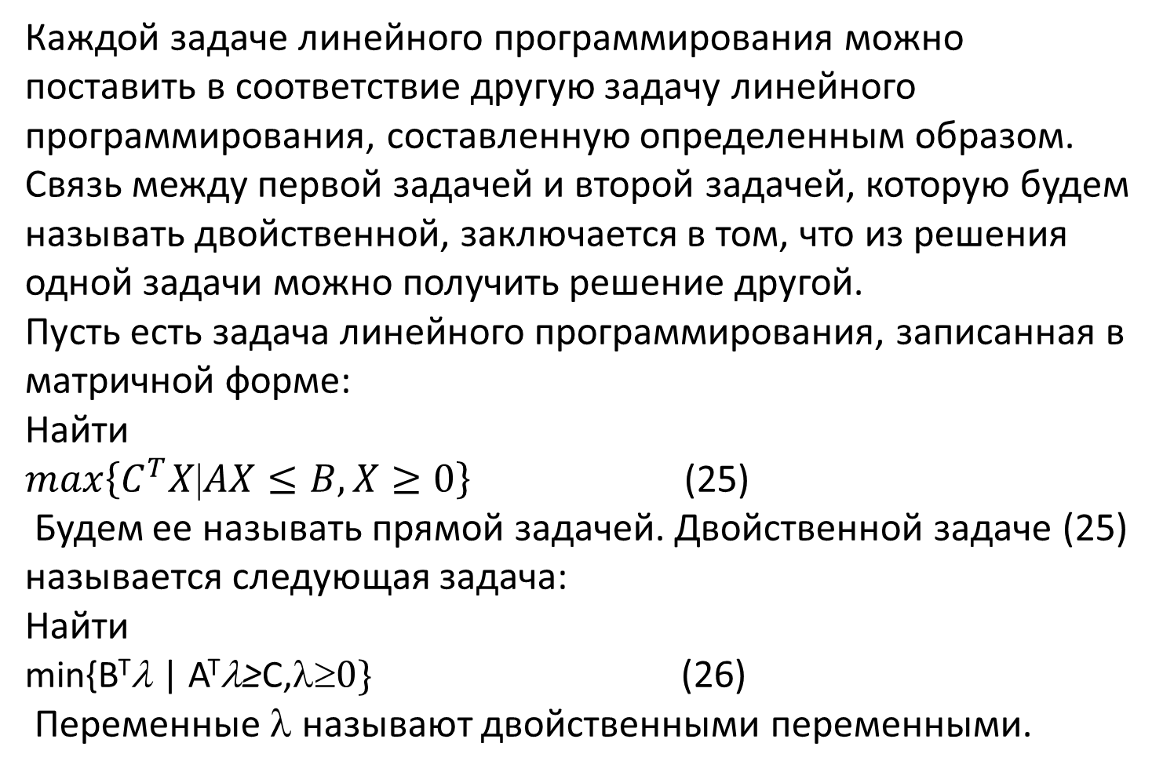
Постановка и правила построения двойственной задачи
Каждой задаче линейного программирования можно поставить в соответствие другую задачу линейного программирования, составленную определенным образом. Связь между первой задачей и второй задачей, которую будем называть двойственной, заключается в том, что из решения одной задачи можно получить решение другой.
Пусть есть задача линейного программирования, записанная в матричной форме:
Найти
$max\left\{C^{T}X|AX≤B, X≥0\right\}$ (25)
Будем ее называть прямой задачей. Двойственной задаче (25) называется следующая задача:
Найти
min{B^{T}λ | A^{T}λ≥C,$0\}$ (26)
Переменные λ называют двойственными переменными.

Slide 3
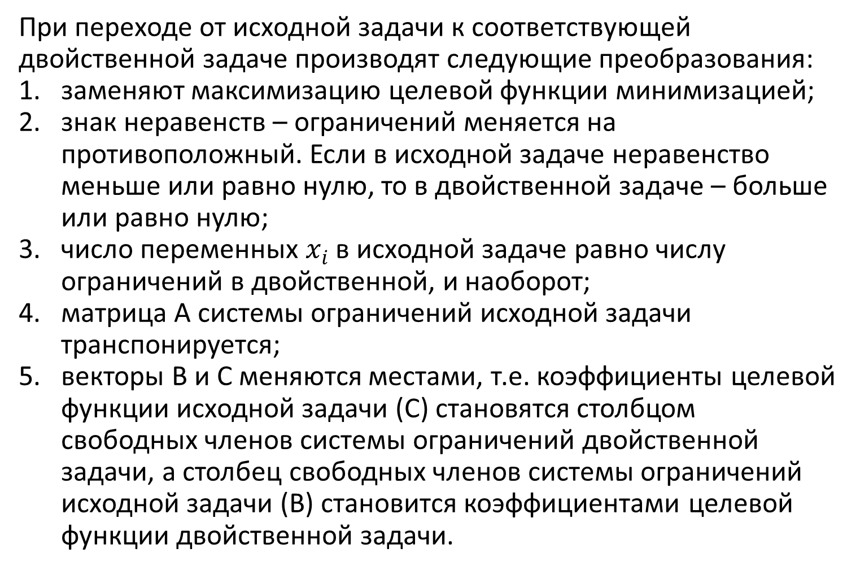
Постановка и правила построения двойственной задачи
При переходе от исходной задачи к соответствующей двойственной задаче производят следующие преобразования:
заменяют максимизацию целевой функции минимизацией;
знак неравенств – ограничений меняется на противоположный. Если в исходной задаче неравенство меньше или равно нулю, то в двойственной задаче – больше или равно нулю;
число переменных $x_{i}$ в исходной задаче равно числу ограничений в двойственной, и наоборот;
матрица A системы ограничений исходной задачи транспонируется;
векторы B и C меняются местами, т.е. коэффициенты целевой функции исходной задачи (C) становятся столбцом свободных членов системы ограничений двойственной задачи, а столбец свободных членов системы ограничений исходной задачи (B) становится коэффициентами целевой функции двойственной задачи.

Slide 4
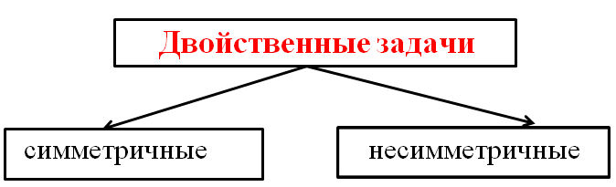
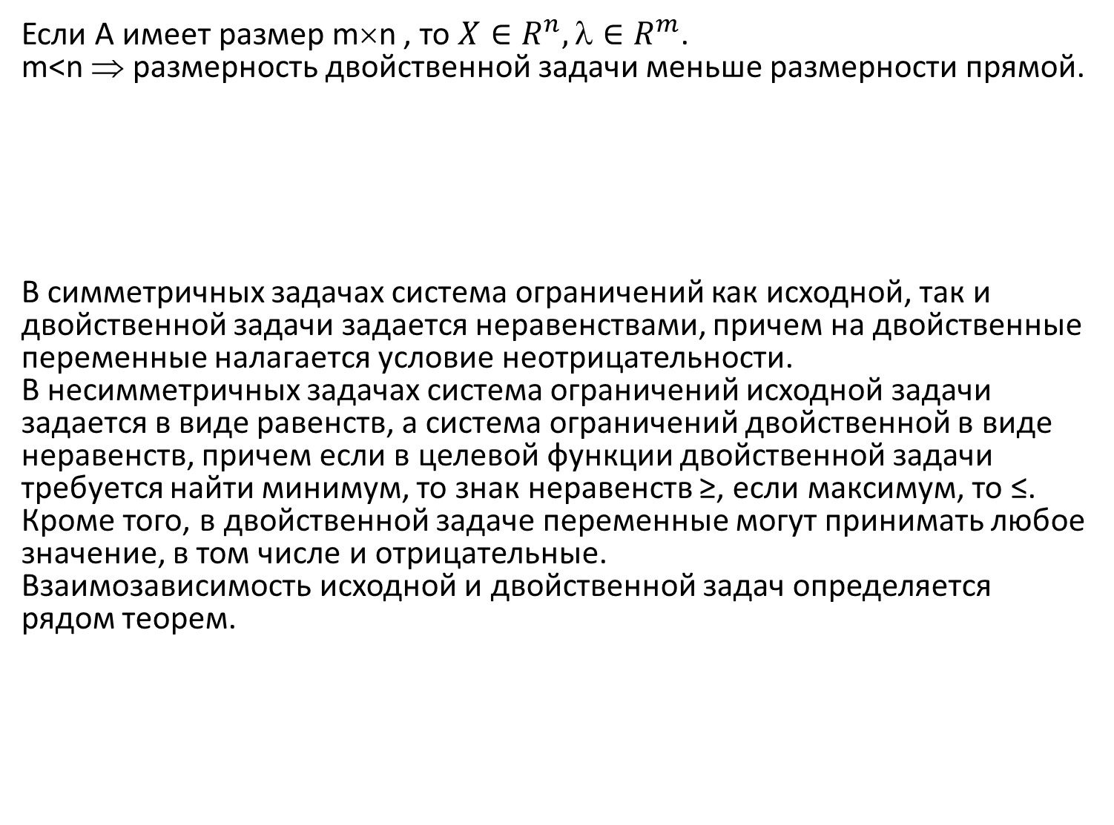
Если A имеет размер m×n , то $X∈R^{n}, ∈R^{m}$.
m<n ⇒ размерность двойственной задачи меньше размерности прямой.
В симметричных задачах система ограничений как исходной, так и двойственной задачи задается неравенствами, причем на двойственные переменные налагается условие неотрицательности.
В несимметричных задачах система ограничений исходной задачи задается в виде равенств, а система ограничений двойственной в виде неравенств, причем если в целевой функции двойственной задачи требуется найти минимум, то знак неравенств ≥, если максимум, то ≤. Кроме того, в двойственной задаче переменные могут принимать любое значение, в том числе и отрицательные.
Взаимозависимость исходной и двойственной задач определяется рядом теорем.

Slide 5
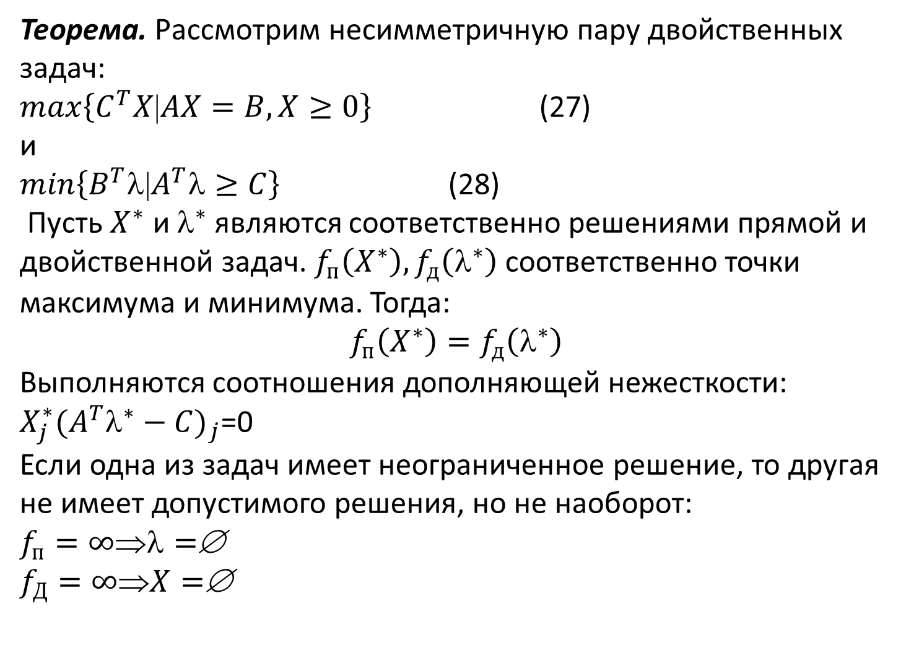
Первая теорема двойственности
Теорема. Рассмотрим несимметричную пару двойственных задач:
$max\left\{C^{T}X|AX=B, X≥0\right\}$ (27)
и
$min\left\{B^{T}{λ|A}^{T}λ≥C\right\}$ (28)
Пусть $X^{∗}$ и $^{∗}$ являются соответственно решениями прямой и двойственной задач. $f_{п}\left(X^{∗}\right), f_{д}\left(λ^{∗}\right)$ соответственно точки максимума и минимума. Тогда:
$$f_{п}\left(X^{∗}\right)=f_{д}\left(λ^{∗}\right)$$
Выполняются соотношения дополняющей нежесткости: $X_{j}^{∗}{(A^{T}^{∗}−C)}_{j}$=0
Если одна из задач имеет неограниченное решение, то другая не имеет допустимого решения, но не наоборот:
$f_{п}=∞=$∅
$f_{Д}=∞X=$∅

Slide 6
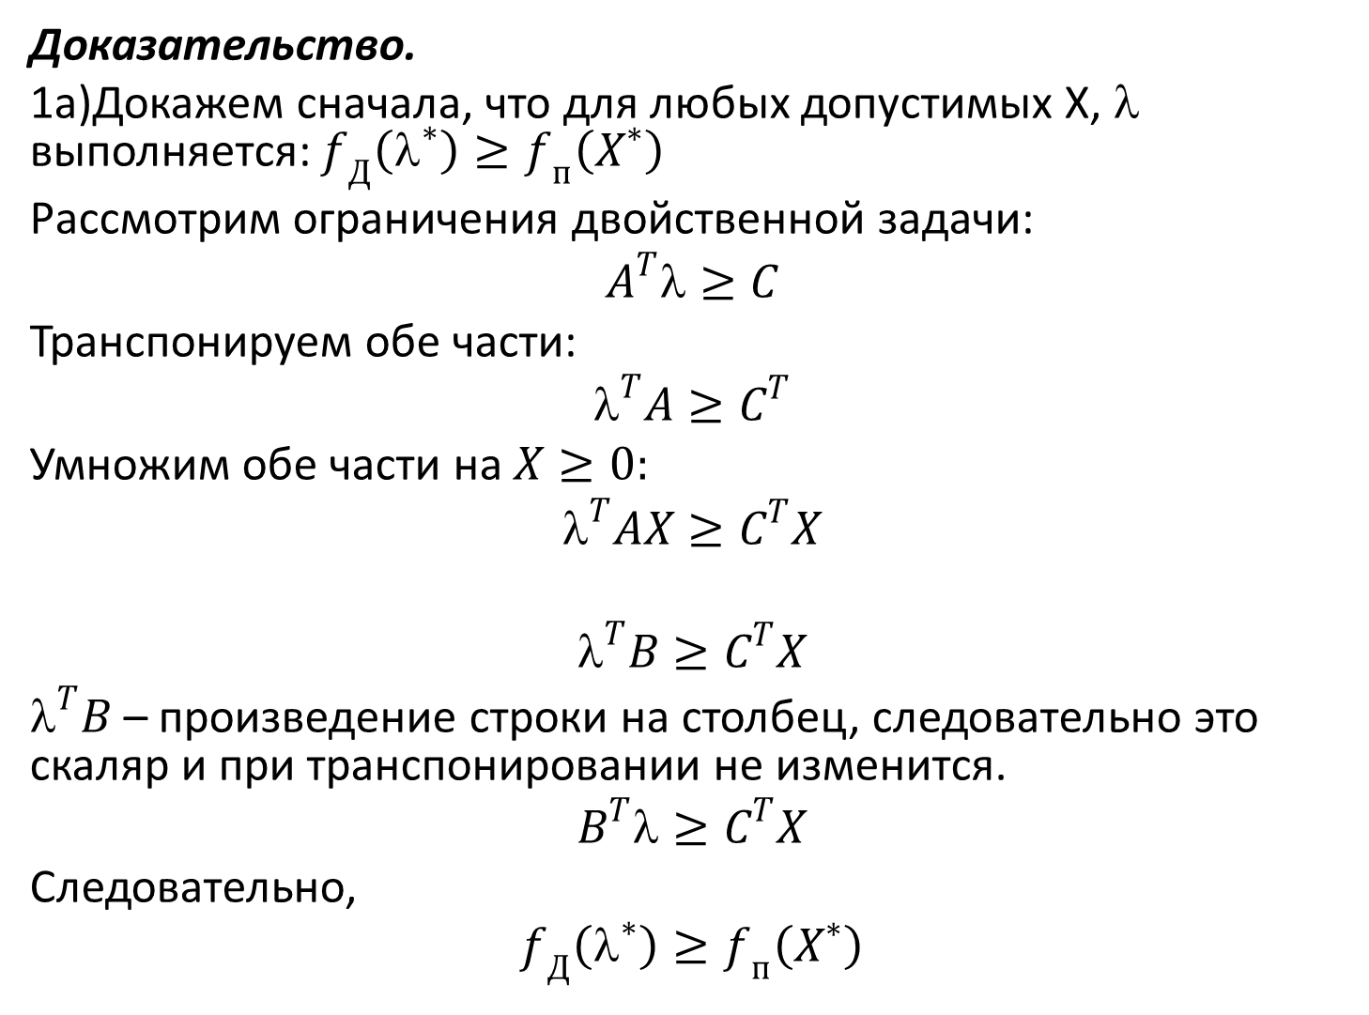
Доказательство.
1а)Докажем сначала, что для любых допустимых X, λ выполняется: $f_{Д}\left(λ^{∗}\right)≥f_{п}\left(X^{∗}\right)$
Рассмотрим ограничения двойственной задачи:
$$A^{T}≥C$$
Транспонируем обе части:
$$^{T}A≥C^{T}$$
Умножим обе части на $X≥0:$
$$^{T}AX≥C^{T}X$$
$$^{T}B≥C^{T}X$$
$^{T}B$ – произведение строки на столбец, следовательно это скаляр и при транспонировании не изменится.
$$B^{T}≥C^{T}X$$
Следовательно,
$$f_{Д}\left(λ^{∗}\right)≥f_{п}\left(X^{∗}\right)$$

Slide 7
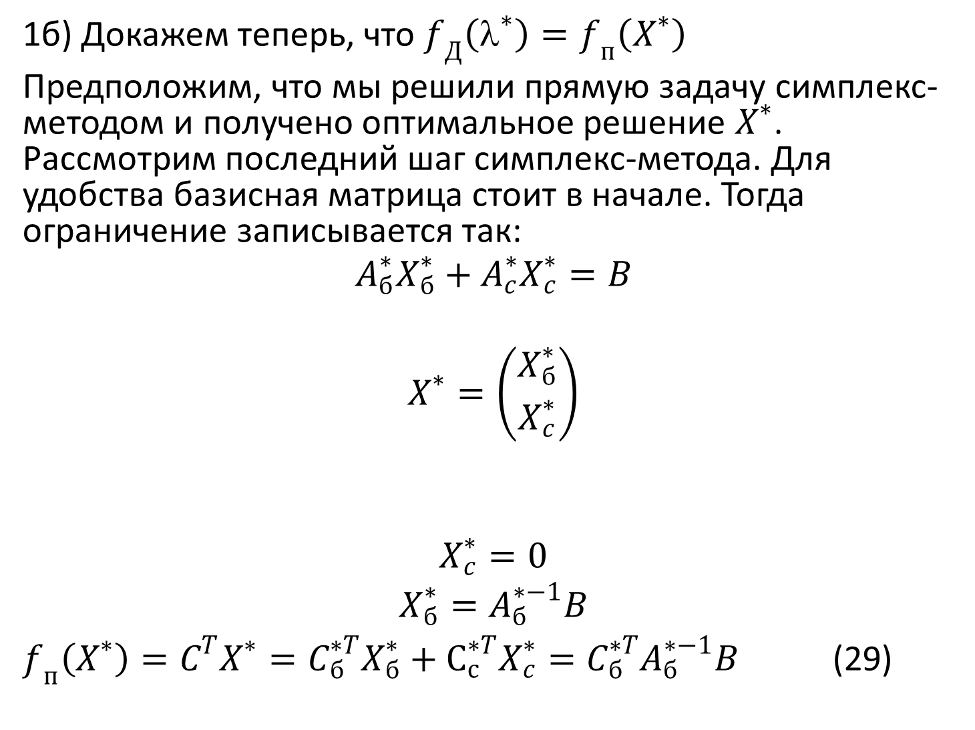
1б) Докажем теперь, что $f_{Д}\left(λ^{∗}\right)=f_{п}\left(X^{∗}\right)$
Предположим, что мы решили прямую задачу симплекс-методом и получено оптимальное решение $X^{∗}$. Рассмотрим последний шаг симплекс-метода. Для удобства базисная матрица стоит в начале. Тогда ограничение записывается так:
$$A_{б}^{∗}X_{б}^{∗}+A_{c}^{∗}X_{c}^{∗}=B$$
$$X^{∗}=\left({X_{б}^{∗} \atop X_{c}^{∗}}\right)$$
$$X_{c}^{∗}=0$$
$$X_{б}^{∗}=A_{б}^{∗−1}B$$
$f_{п}\left(X^{∗}\right)=C^{T}X^{∗}=C_{б}^{∗T}X_{б}^{∗}+С_{с}^{∗T}X_{c}^{∗}=C_{б}^{∗T}A_{б}^{∗−1}B$ (29)

Slide 8
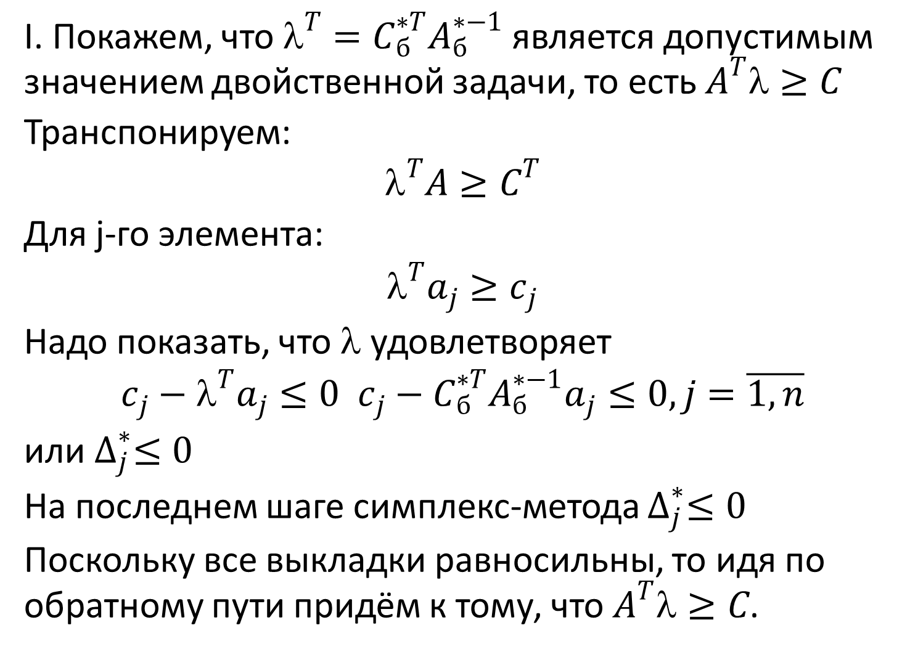
I. Покажем, что $^{T}=C_{б}^{∗T}A_{б}^{∗−1}$ является допустимым значением двойственной задачи, то есть $A^{T}≥C$
Транспонируем:
$$^{T}A≥C^{T}$$
Для j-го элемента:
$$^{T}a_{j}≥c_{j}$$
Надо показать, что λ удовлетворяет
$$c_{j}−λ^{T}a_{j}≤0 { c}_{j}−C_{б}^{∗T}A_{б}^{∗−1}a_{j}≤0, j=\overline{1,n}$$
или $∆_{j}^{∗}≤0$
На последнем шаге симплекс-метода $∆_{j}^{∗}≤0$
Поскольку все выкладки равносильны, то идя по обратному пути придём к тому, что $A^{T}≥C$.

Slide 9
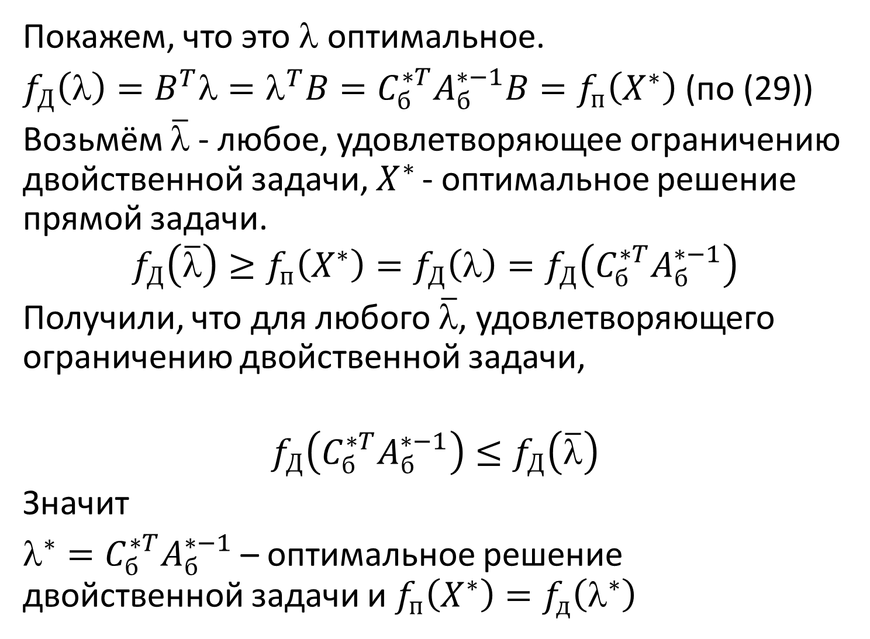
Покажем, что это λ оптимальное.
$f_{Д}\left(λ\right)=B^{T}λ=λ^{T}B=C_{б}^{∗T}A_{б}^{∗−1}B=f_{п}\left(X^{∗}\right)$ (по (29))
Возьмём $\overline{λ}$ - любое, удовлетворяющее ограничению двойственной задачи, $X^{∗ }$- оптимальное решение прямой задачи.
$$f_{Д}\left(\overline{λ}\right)≥f_{п}\left(X^{∗}\right)=f_{Д}\left(λ\right)=f_{Д}\left(C_{б}^{∗T}A_{б}^{∗−1}\right)$$
Получили, что для любого $\overline{λ}$, удовлетворяющего ограничению двойственной задачи,
$$f_{Д}\left(C_{б}^{∗T}A_{б}^{∗−1}\right)≤f_{Д}\left(\overline{λ}\right)$$
Значит
$^{∗}=C_{б}^{∗T}A_{б}^{∗−1}$ – оптимальное решение двойственной задачи и $f_{п}\left(X^{∗}\right)=f_{д}\left(λ^{∗}\right)$

Slide 10
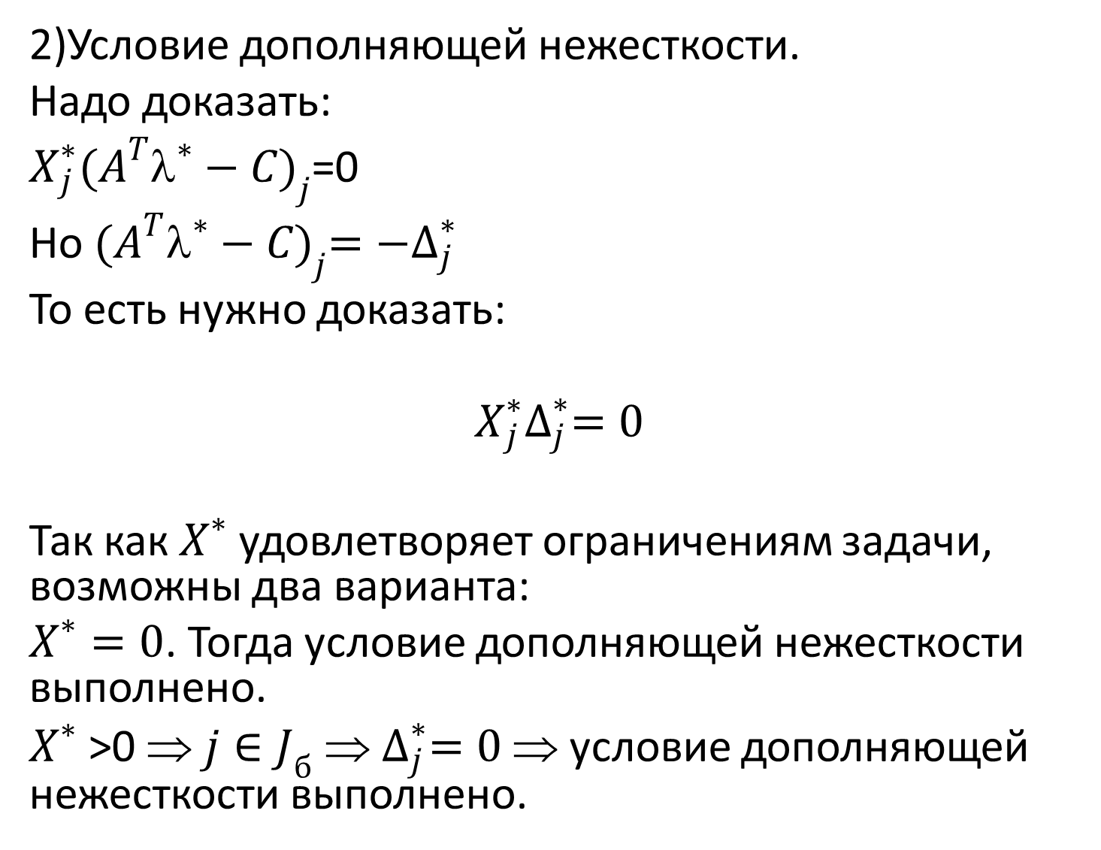
2)Условие дополняющей нежесткости.
Надо доказать:
$X_{j}^{∗}{(A^{T}^{∗}−C)}_{j}$=0
Но ${(A^{T}^{∗}−C)}_{j}=−∆_{j}^{∗}$
То есть нужно доказать:
$$X_{j}^{∗}∆_{j}^{∗}=0$$
Так как $X^{∗}$ удовлетворяет ограничениям задачи, возможны два варианта:
$X^{∗}=0$. Тогда условие дополняющей нежесткости выполнено.
$X^{∗}$ >0 ⇒ $j∈J_{б}$ ⇒ $∆_{j}^{∗}=0$⇒ условие дополняющей нежесткости выполнено.

Slide 11
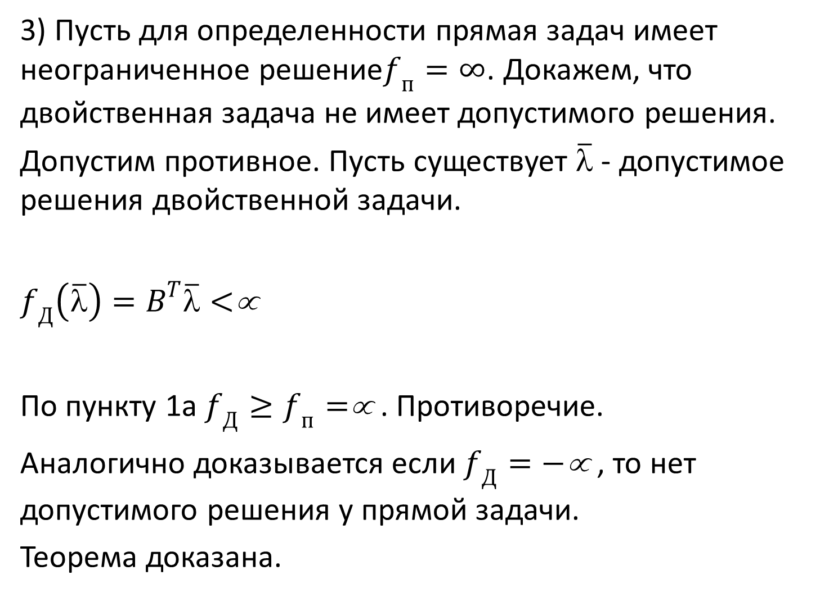
3) Пусть для определенности прямая задач имеет неограниченное решение$f_{п}=∞$. Докажем, что двойственная задача не имеет допустимого решения.
Допустим противное. Пусть существует $\overline{λ}$ - допустимое решения двойственной задачи.
$f_{Д}\left(\overline{λ}\right)=B^{T}\overline{λ}<$∝
По пункту 1а $f_{Д}≥f_{п}=$∝ . Противоречие.
Аналогично доказывается если $f_{Д}=−$∝ , то нет допустимого решения у прямой задачи.
Теорема доказана.

Slide 12
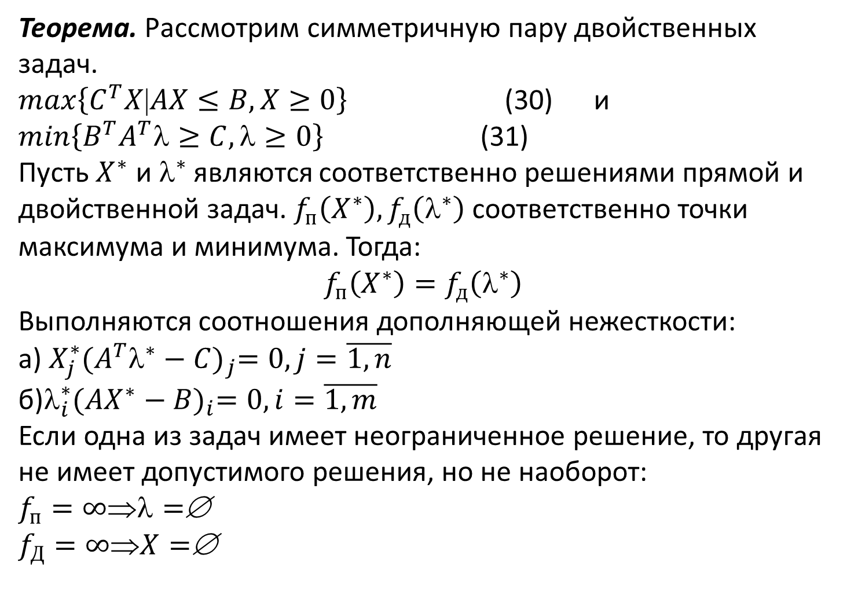
Вторая теорема двойственности
Теорема. Рассмотрим симметричную пару двойственных задач.
$max\left\{C^{T}X|AX≤B, X≥0\right\}$ (30) и
$min\left\{B^{T}A^{T}λ≥C,λ≥0\right\}$ (31)
Пусть $X^{∗}$ и $^{∗}$ являются соответственно решениями прямой и двойственной задач. $f_{п}\left(X^{∗}\right), f_{д}\left(λ^{∗}\right)$ соответственно точки максимума и минимума. Тогда:
$$f_{п}\left(X^{∗}\right)=f_{д}\left(λ^{∗}\right)$$
Выполняются соотношения дополняющей нежесткости:
а) $X_{j}^{∗}{(A^{T}λ^{∗}−C)}_{j}=0, j=\overline{1,n}$
б)$_{i}^{∗}{(AX^{∗}−B)}_{i}=0, i=\overline{1,m}$
Если одна из задач имеет неограниченное решение, то другая не имеет допустимого решения, но не наоборот:
$f_{п}=∞=$∅
$f_{Д}=∞X=$∅

Slide 13

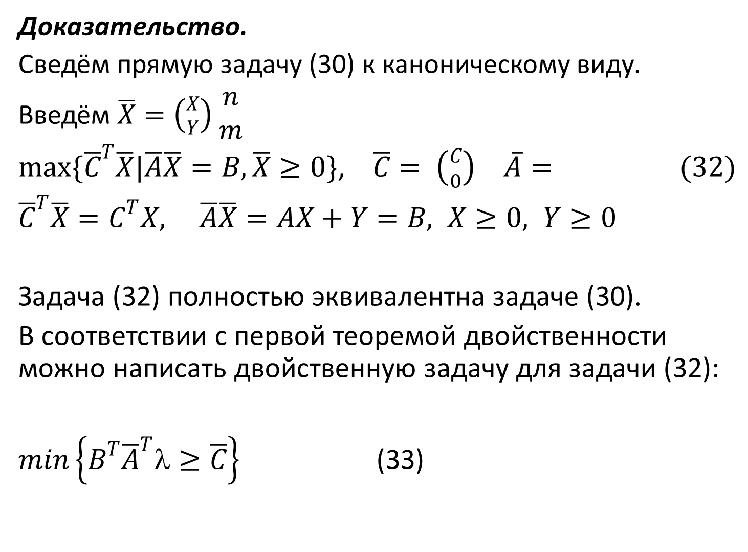
Доказательство.
Сведём прямую задачу (30) к каноническому виду.
Введём $\overline{X}=\left({X \atop Y}\right)$ $\begin{matrix}n \\ m\end{matrix}$
$\max{\{{\overline{C}}^{T}\overline{X}|\overline{A}\overline{X}=B, \overline{X}≥0\}}$, $\overline{C}= \left({C \atop 0}\right)$ $\overline{A}= (32)$
${\overline{C}}^{T}\overline{X}=C^{T}X,$ $\overline{A}\overline{X}=AX+Y=B, X≥0, Y≥0$
Задача (32) полностью эквивалентна задаче (30).
В соответствии с первой теоремой двойственности можно написать двойственную задачу для задачи (32):
$min\left\{B^{T}{\overline{A}}^{T}λ≥\overline{C}\right\}$ (33)

Slide 14

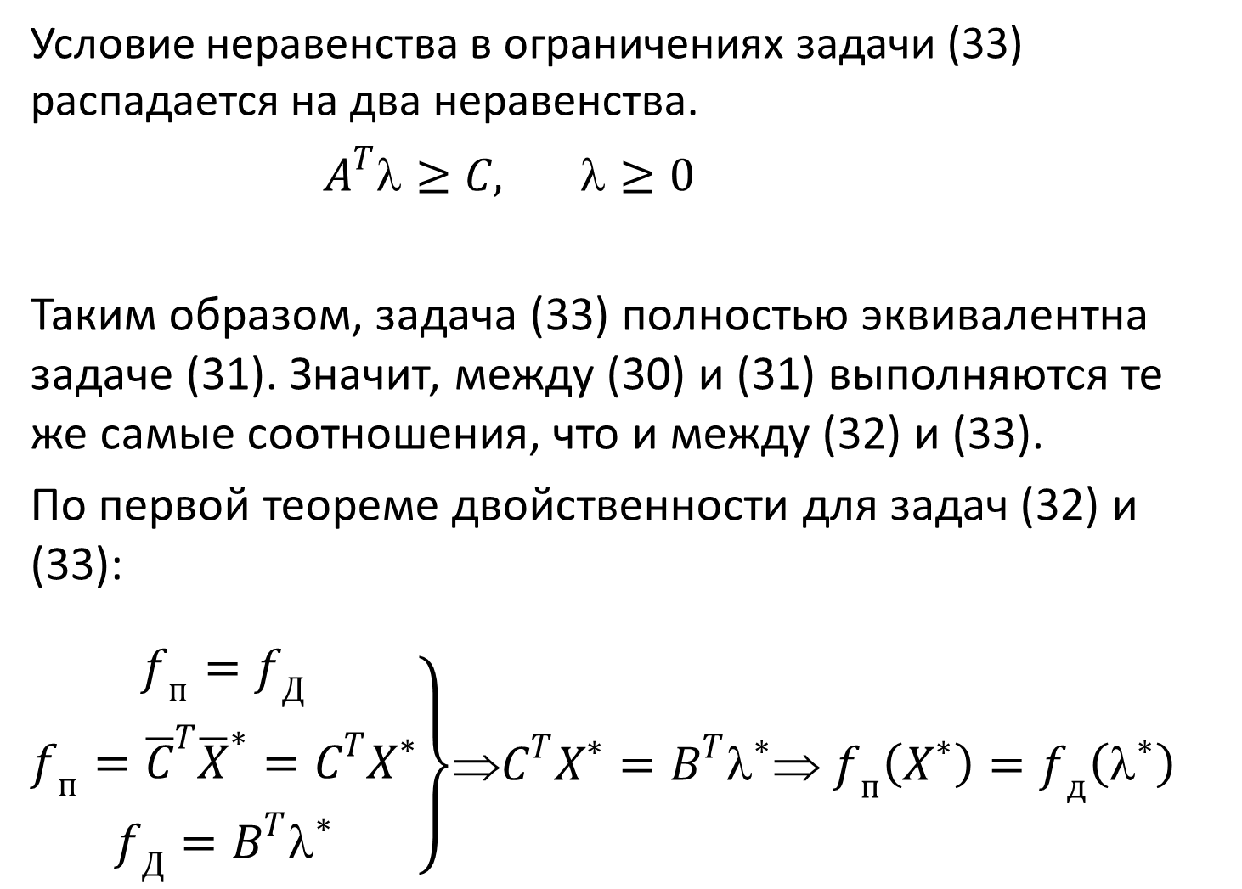
Условие неравенства в ограничениях задачи (33) распадается на два неравенства.
$A^{T}≥C, ≥0$
Таким образом, задача (33) полностью эквивалентна задаче (31). Значит, между (30) и (31) выполняются те же самые соотношения, что и между (32) и (33).
По первой теореме двойственности для задач (32) и (33):
$\left.\begin{matrix}f_{п}=f_{Д} \\ f_{п}={\overline{C}}^{T}{\overline{X}}^{∗}=C^{T}X^{∗} \\ f_{Д}=B^{T}λ^{∗}\end{matrix}\right\}$⇒$C^{T}X^{∗}=B^{T}λ^{∗}⇒ f_{п}\left(X^{∗}\right)=f_{д}\left(λ^{∗}\right)$

Slide 15

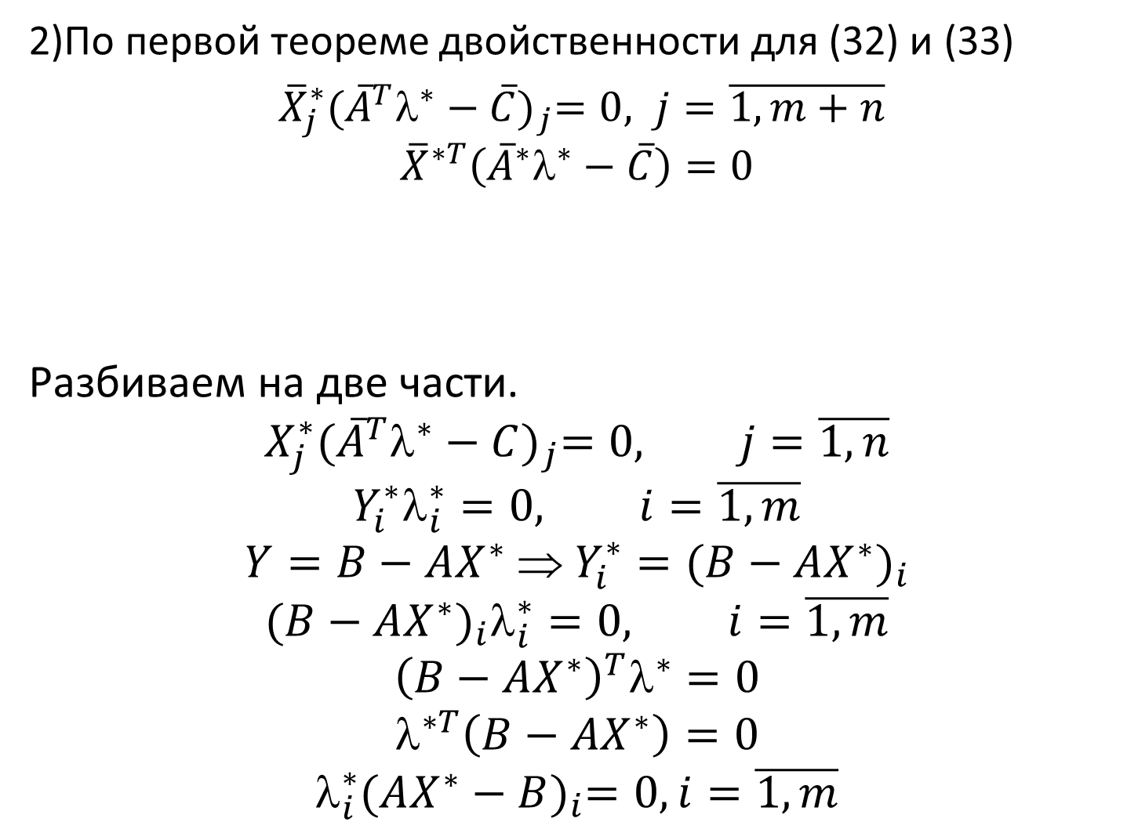
2)По первой теореме двойственности для (32) и (33)
${\overline{X}}_{j}^{∗}{({\overline{A}}^{T}λ^{∗}−\overline{C})}_{j}=0, j=\overline{1,m+n}$
$${\overline{X}}^{∗T}\left({\overline{A}}^{∗}λ^{∗}−\overline{C}\right)=0$$
Разбиваем на две части.
$$X_{j}^{∗}{({\overline{A}}^{T}λ^{∗}−C)}_{j}=0, j=\overline{1,n}$$
$$Y_{i}^{∗}λ_{i}^{∗}=0, i=\overline{1,m}$$
$$Y=B−AX^{∗}  Y_{i}^{∗}={(B−AX^{∗})}_{i}$$
$${(B−AX^{∗})}_{i}λ_{i}^{∗}=0, i=\overline{1,m}$$
$${\left(B−AX^{∗}\right)}^{T}λ^{∗}=0$$
$$^{∗T}\left(B−AX^{∗}\right)=0$$
$$_{i}^{∗}{(AX^{∗}−B)}_{i}=0, i=\overline{1,m}$$

Slide 16
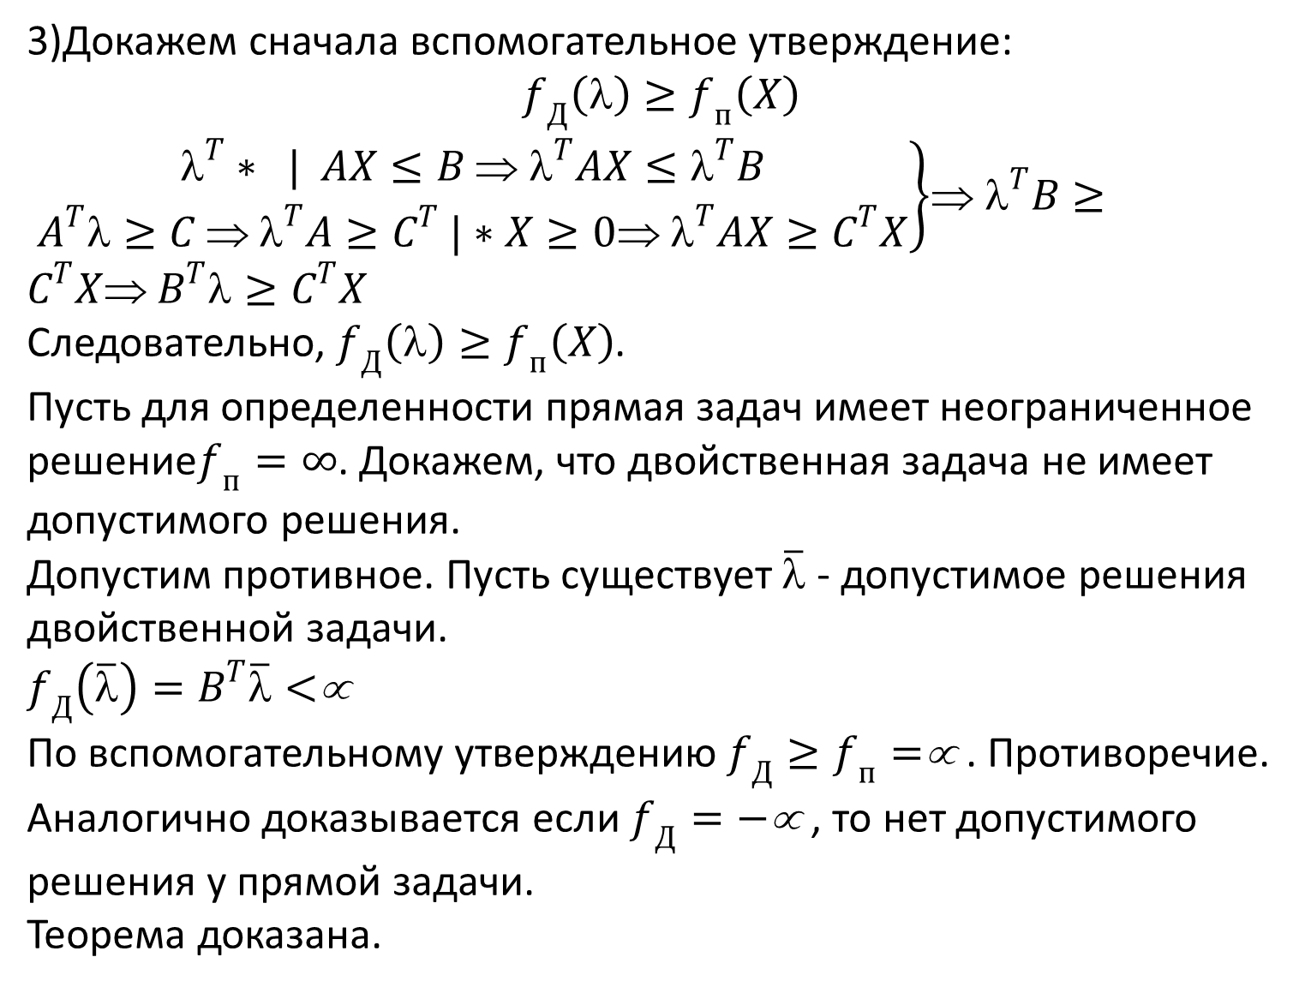
3)Докажем сначала вспомогательное утверждение:
$f_{Д}\left(λ\right)≥f_{п}\left(X\right)$
$\left.\begin{matrix}^{T}∗ | AX≤B  ^{T}AX≤^{T}B \\ A^{T}≥C  ^{T}A≥C^{T} |∗X≥0 ^{T}AX≥C^{T}X\end{matrix}\right\}$⇒ $^{T}B≥C^{T}X B^{T}≥C^{T}X$
Следовательно, $f_{Д}\left(λ\right)≥f_{п}\left(X\right)$.
Пусть для определенности прямая задач имеет неограниченное решение$f_{п}=∞$. Докажем, что двойственная задача не имеет допустимого решения.
Допустим противное. Пусть существует $\overline{λ}$ - допустимое решения двойственной задачи.
$f_{Д}\left(\overline{λ}\right)=B^{T}\overline{λ}<$∝
По вспомогательному утверждению $f_{Д}≥f_{п}=$∝ . Противоречие.
Аналогично доказывается если $f_{Д}=−$∝ , то нет допустимого решения у прямой задачи.
Теорема доказана.

Slide 17
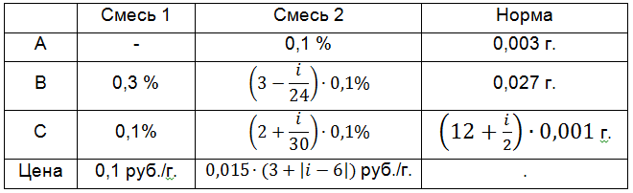
Задание для домашней расчетной работы
Условие задачи ( i – Ваш номер в журнале преподавателя)
Для кормления животного ежедневно требуются витамины А, В и С. Эти витамины содержатся в кормовых смесях двух видов. Известно процентное содержание каждого витамина в каждой из смесей, дневная норма витаминов и цена каждой смеси. Определить наиболее дешёвый рацион, обеспечивающий норму. При какой цене смеси 1 её будет невыгодно (выгодно) использовать в рационе?
Решить 3 способами:
Графический метод
Симплекс-метод
Через двойственную задачу

Slide 18
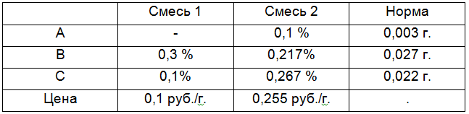
Пример решения домашней расчетной работы.
I. Условие задачи
Для кормления животного ежедневно требуются витамины А, В и С. Эти витамины содержатся в кормовых смесях двух видов. Известно процентное содержание каждого витамина в каждой из смесей, дневная норма витаминов и цена каждой смеси. Определить наиболее дешёвый рацион, обеспечивающий норму. При какой цене смеси 1 её будет невыгодно (выгодно) использовать в рационе?
Решить 3 способами:
Графический метод
Симплекс-метод
Через двойственную задачу

Slide 19
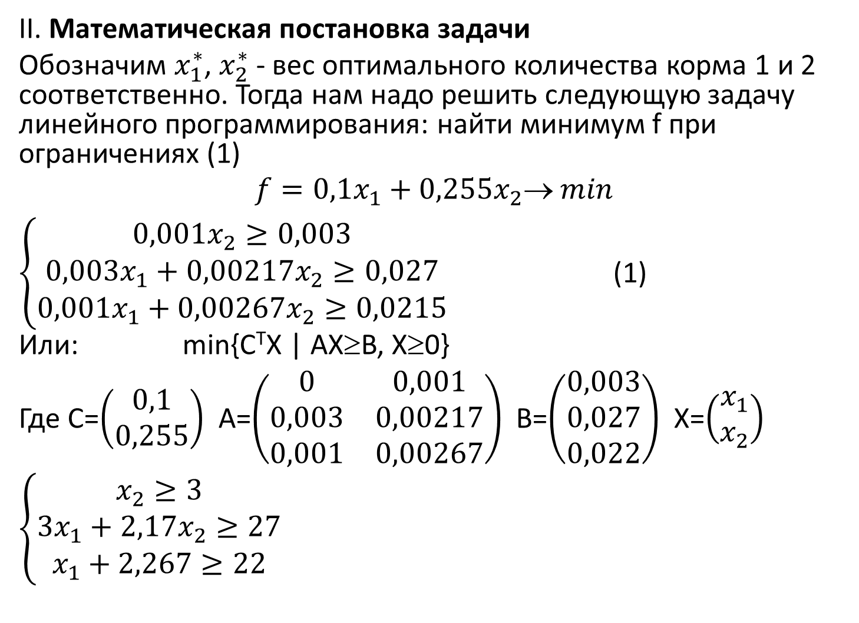
II. Математическая постановка задачи
Обозначим $x_{1}^{∗}$, $x_{2}^{∗}$ - вес оптимального количества корма 1 и 2 соответственно. Тогда нам надо решить следующую задачу линейного программирования: найти минимум f при ограничениях (1)
$$f=0,1x_{1}+0,255x_{2} min$$
$\left\{\begin{aligned}0,001x_{2}≥0,003 \\ 0,003x_{1}+0,00217x_{2}≥0,027 \\ 0,001x_{1}+0,00267x_{2}≥0,0215\end{aligned}\right.$ (1)
Или: min{C^{T}X | AX≥B, X≥0}
Где C=$\left(\begin{matrix}0,1 \\ 0,255\end{matrix}\right)$ A=$\left(\begin{matrix}0 & 0,001 \\ 0,003 & 0,00217 \\ 0,001 & 0,00267\end{matrix}\right)$ B=$\left(\begin{matrix}0,003 \\ 0,027 \\ 0,022\end{matrix}\right)$ X=$\left(\begin{matrix}x_{1} \\ x_{2}\end{matrix}\right)$
$\left\{\begin{aligned}x_{2}≥3 \\ 3x_{1}+2,17x_{2}≥27 \\ x_{1}+2,267≥22\end{aligned}\right.$

Slide 20
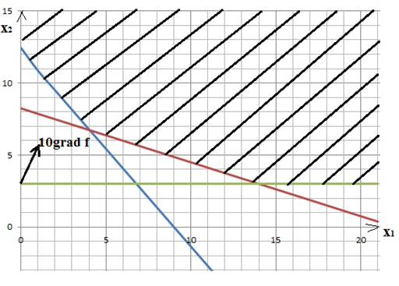
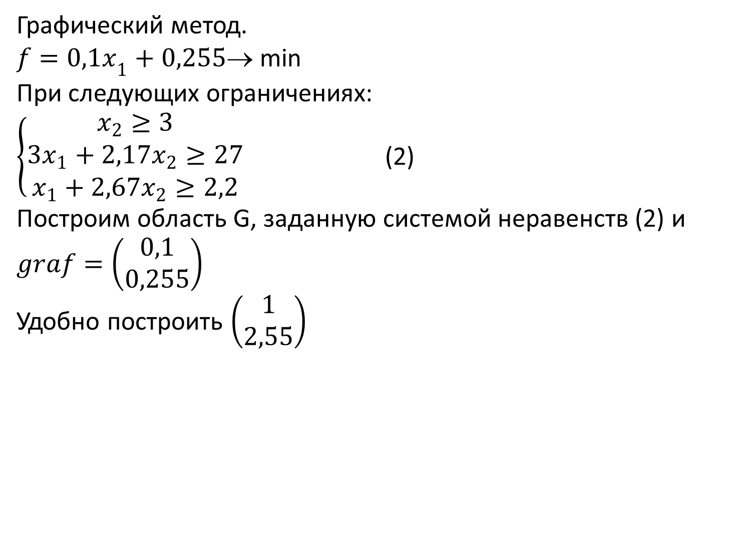
Графический метод.
${f=0,1x}_{1}+0,255$→ min
При следующих ограничениях:
$\left\{\begin{aligned}x_{2}≥3 \\ 3x_{1}+2,17x_{2}≥27 \\ x_{1}+2,67x_{2}≥2,2\end{aligned}\right.$ (2)
Построим область G, заданную системой неравенств (2) и
$$graf=\left(\begin{matrix}0,1 \\ 0,255\end{matrix}\right)$$
Удобно построить $\left(\begin{matrix}1 \\ 2,55\end{matrix}\right)$

Slide 22
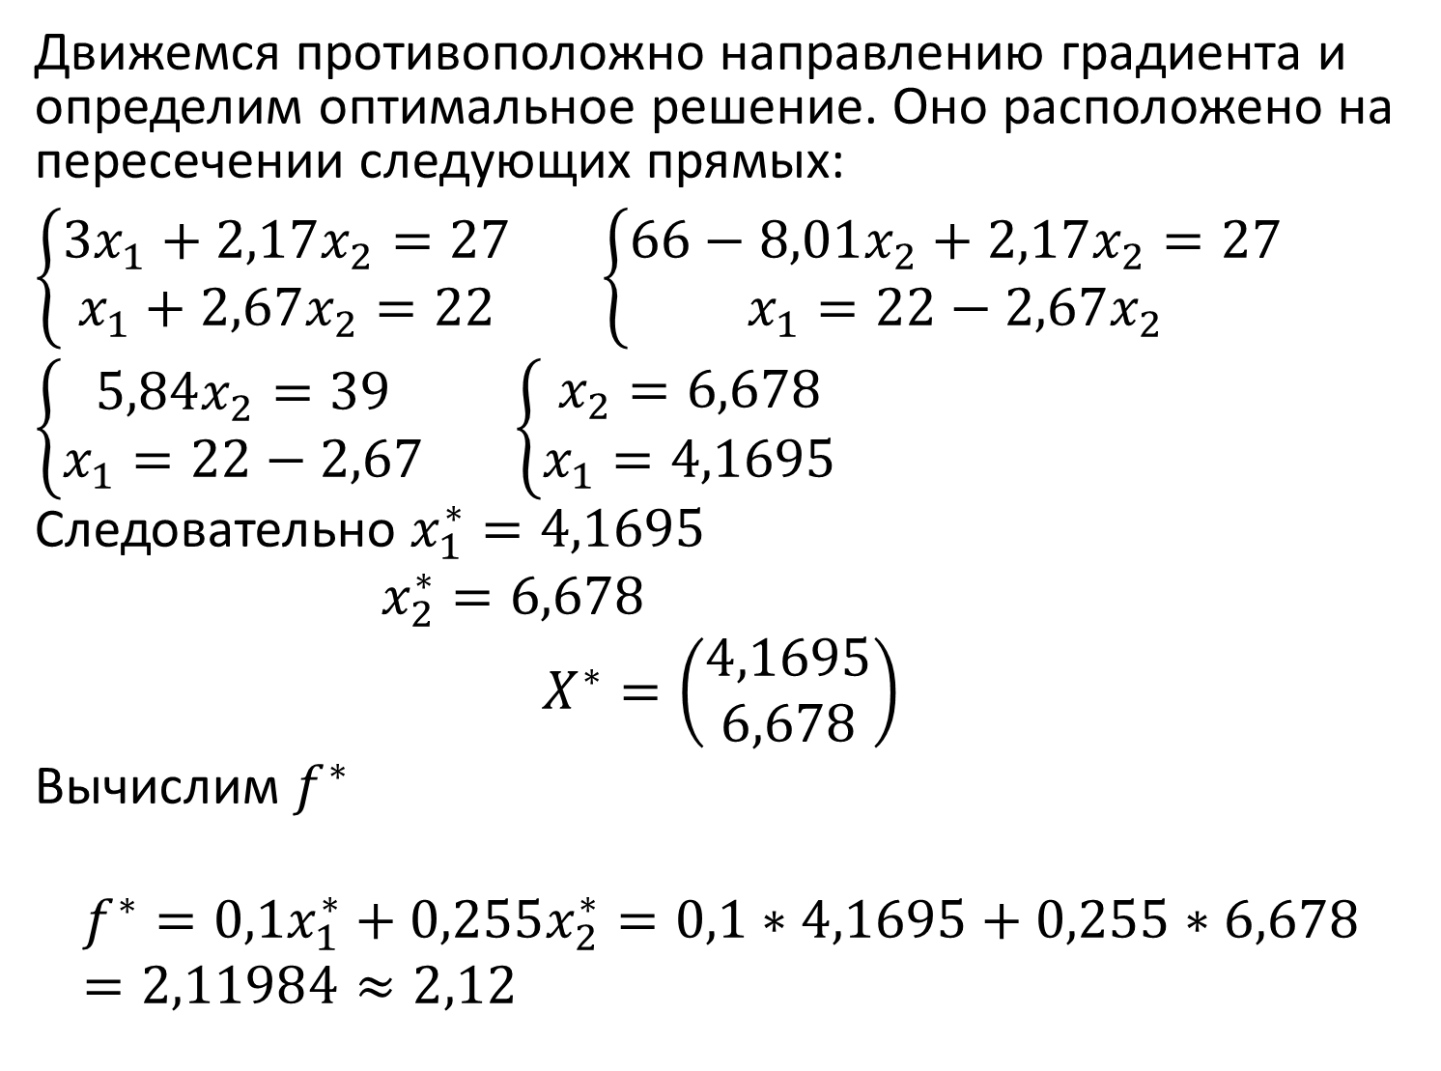
Движемся противоположно направлению градиента и определим оптимальное решение. Оно расположено на пересечении следующих прямых:
$\left\{\begin{matrix}3x_{1}+2,17x_{2}=27 \\ x_{1}+2,67x_{2}=22\end{matrix}\right.$ $\left\{\begin{matrix}66−8,01x_{2}+2,17x_{2}=27 \\ x_{1}=22−2,67x_{2}\end{matrix}\right.$
$\left\{\begin{aligned}5,84x_{2}=39 \\ x_{1}=22−2,67\end{aligned}\right.$ $\left\{\begin{aligned}x_{2}=6,678 \\ x_{1}=4,1695\end{aligned}\right.$
Следовательно $x_{1}^{∗}=4,1695$
$x_{2}^{∗}=6,678$
$$X^{∗}=\left(\begin{matrix}4,1695 \\ 6,678\end{matrix}\right)$$
Вычислим $f^{∗}$
$$f^{∗}=0,1x_{1}^{∗}+0,255x_{2}^{∗}=0,1∗4,1695+0,255∗6,678=2,11984≈2,12$$

Slide 23
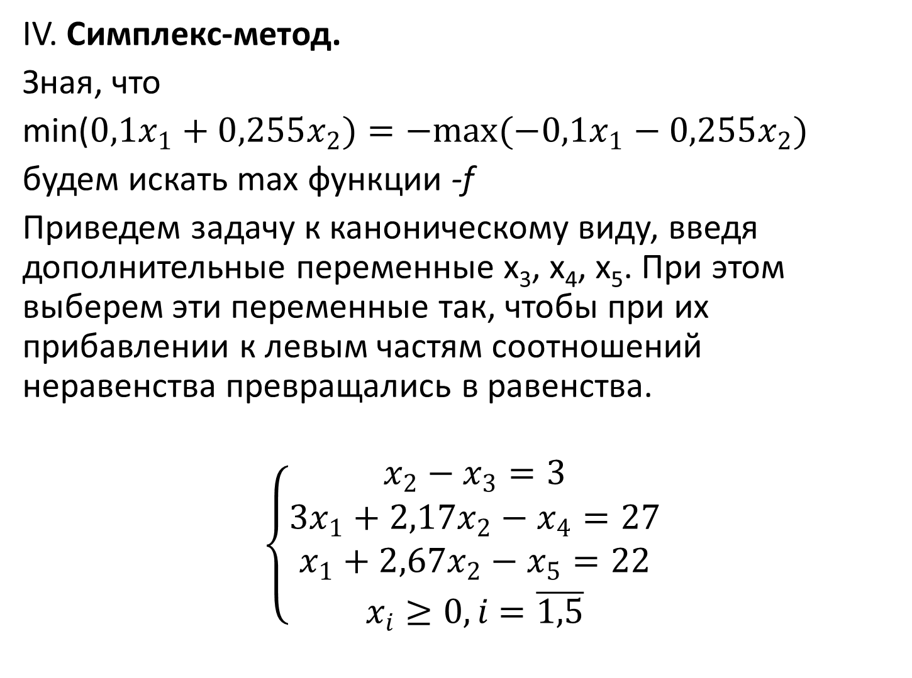
IV. Симплекс-метод.
Зная, что
min($0,1x_{1}+0,255x_{2})=−max(−0,1x_{1}−0,255x_{2})$
будем искать max функции -f
Приведем задачу к каноническому виду, введя дополнительные переменные x₃, x₄, x₅. При этом выберем эти переменные так, чтобы при их прибавлении к левым частям соотношений неравенства превращались в равенства.
$$\left\{\begin{aligned}x_{2}−x_{3}=3 \\ 3x_{1}+2,17x_{2}−x_{4}=27 \\ x_{1}+2,67x_{2}−x_{5}=22 \\ x_{i}≥0, i=\overline{1,5}\end{aligned}\right.$$

Slide 24
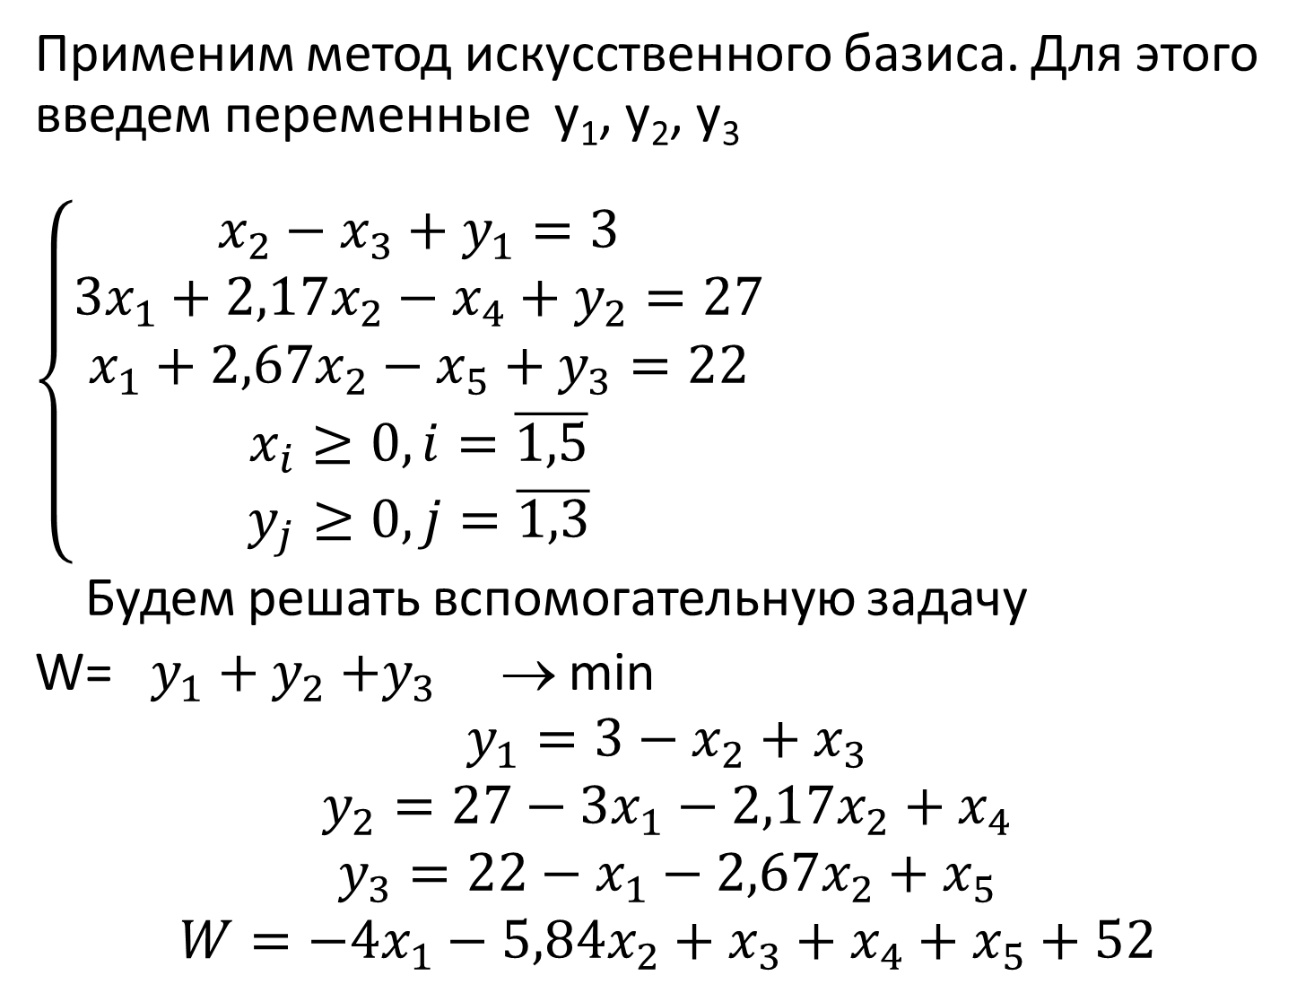
Применим метод искусственного базиса. Для этого введем переменные y₁, y₂, y₃
$\left\{\begin{aligned}x_{2}−x_{3}+y_{1}=3 \\ 3x_{1}+2,17x_{2}−x_{4}+y_{2}=27 \\ x_{1}+2,67x_{2}−x_{5}+y_{3}=22 \\ x_{i}≥0, i=\overline{1,5} \\ y_{j}≥0, j=\overline{1,3}\end{aligned}\right.$
Будем решать вспомогательную задачу
W= $y_{1}+y_{2}$ $+y_{3}$ → min
$$y_{1}=3−x_{2}+x_{3}$$
$$y_{2}=27−3x_{1}−2,17x_{2}+x_{4}$$
$$y_{3}=22−x_{1}−2,67x_{2}+x_{5}$$
$$W=−4x_{1}−5,84x_{2}+x_{3}+x_{4}+x_{5}+52$$

Slide 25
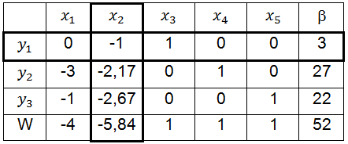
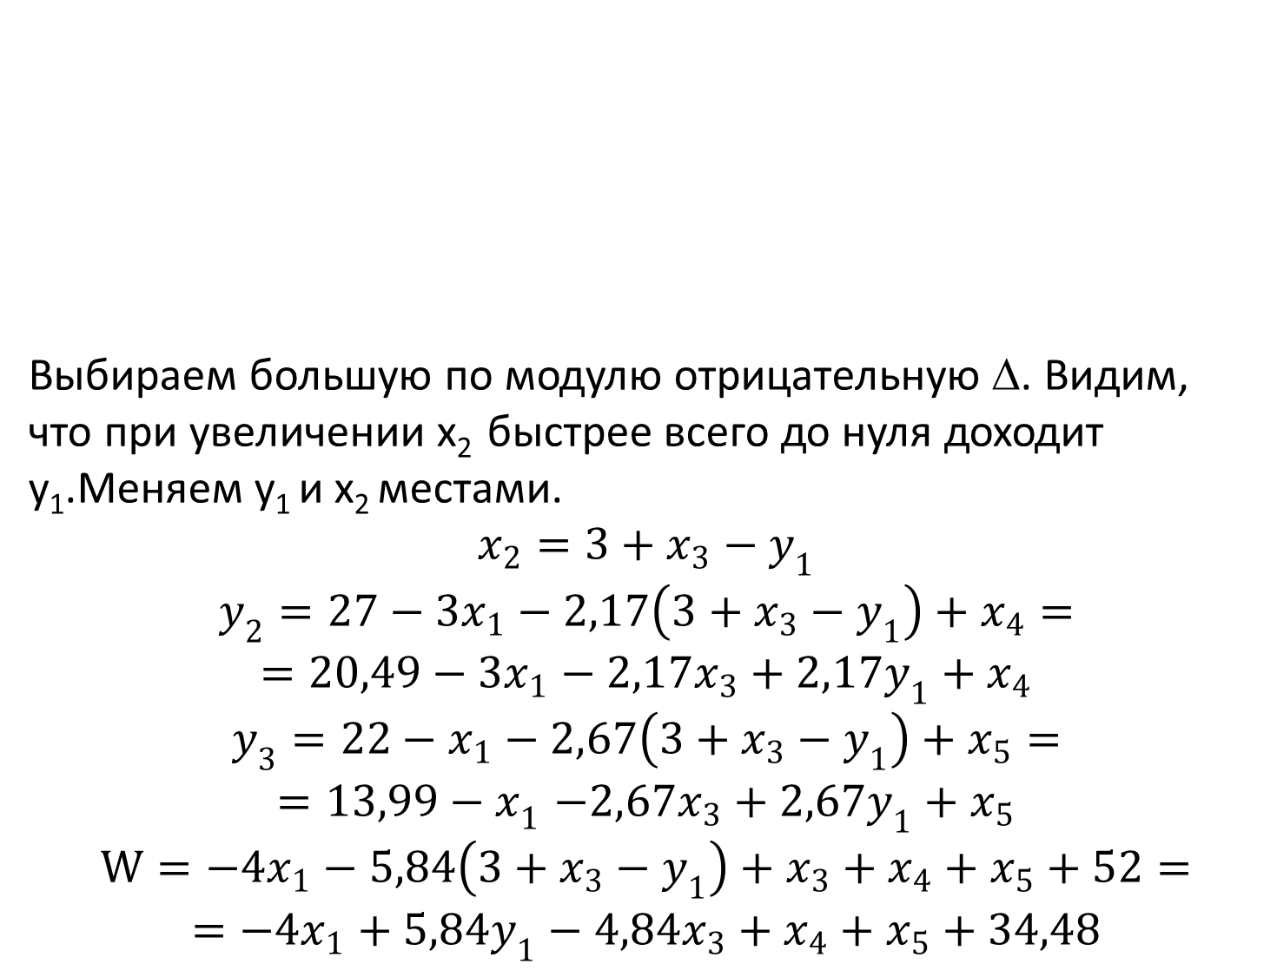
Выбираем большую по модулю отрицательную Δ. Видим, что при увеличении x₂ быстрее всего до нуля доходит y₁.Меняем y₁ и x₂ местами.
$$x_{2}=3+x_{3}−y_{1}$$
$$y_{2}=27−3x_{1}−2,17\left(3+x_{3}−y_{1}\right)+x_{4}=$$
$$=20,49−3x_{1}−2,17x_{3}+2,17y_{1}+x_{4}$$
$$y_{3}=22−x_{1}−2,67\left(3+x_{3}−y_{1}\right)+x_{5}=$$
$${=13,99−x}_{1}−2,67x_{3}+2,67y_{1}+x_{5}$$
$${W=−4x}_{1}−5,84\left(3+x_{3}−y_{1}\right)+x_{3}+x_{4}+x_{5}+52=$$
$$=−4x_{1}+5,84y_{1}−4,84x_{3}+x_{4}+x_{5}+34,48$$

Slide 26
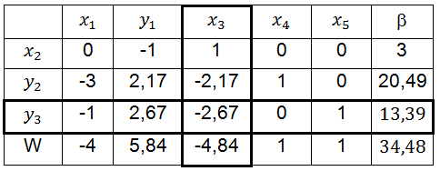
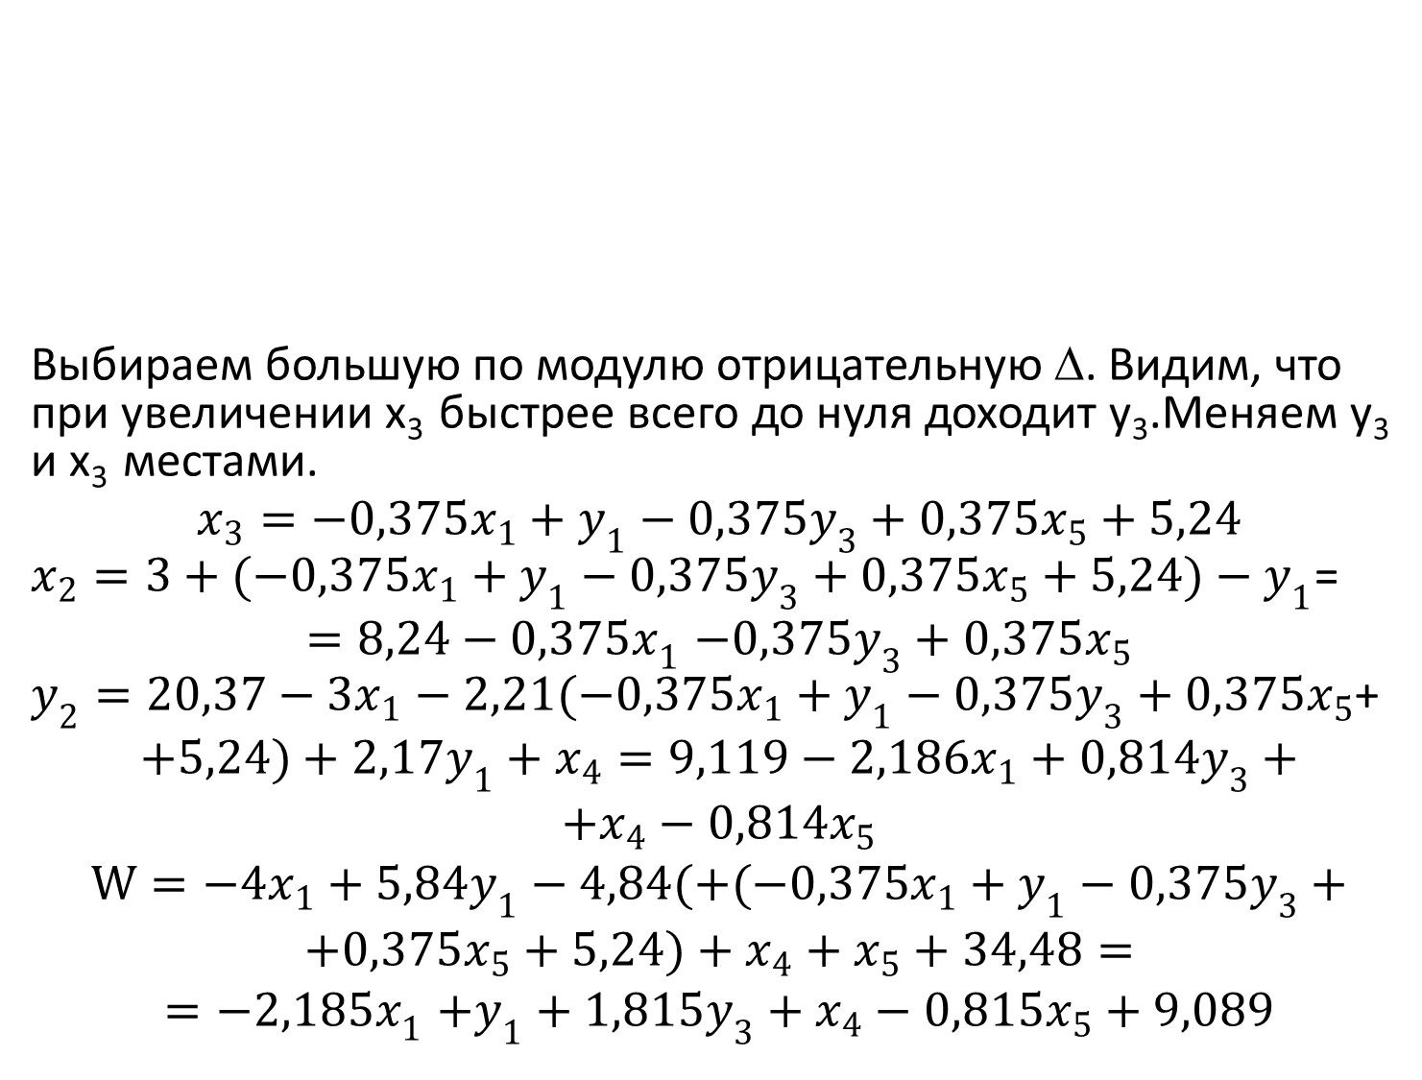
Выбираем большую по модулю отрицательную Δ. Видим, что при увеличении x₃ быстрее всего до нуля доходит y₃.Меняем y₃ и x₃ местами.
$$x_{3}=−0,375x_{1}+y_{1}−0,375y_{3}+0,375x_{5}+5,24$$
$x_{2}=3+(−0,375x_{1}+y_{1}−0,375y_{3}+0,375x_{5}+5,24)−y_{1}$=
$${=8,24−0,375x}_{1}−0,375y_{3}+0,375x_{5}$$
$y_{2}=20,37−3x_{1}−2,21(−0,375x_{1}+y_{1}−0,375y_{3}+0,375x_{5}$+
$$+5,24)+2,17y_{1}+x_{4}=9,119−2,186x_{1}+0,814y_{3}+$$
$$+x_{4}−0,814x_{5}$$
$$W=−4x_{1}+5,84y_{1}−4,84(+(−0,375x_{1}+y_{1}−0,375y_{3}+$$
$$+0,375x_{5}+5,24)+x_{4}+x_{5}+34,48=$$
$${=−2,185x}_{1}+y_{1}+1,815y_{3}+x_{4}−0,815x_{5}+9,089$$

Slide 27
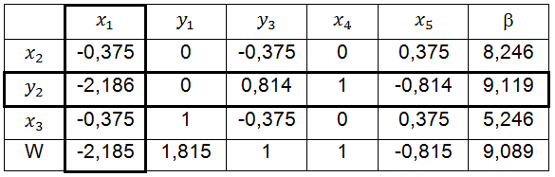
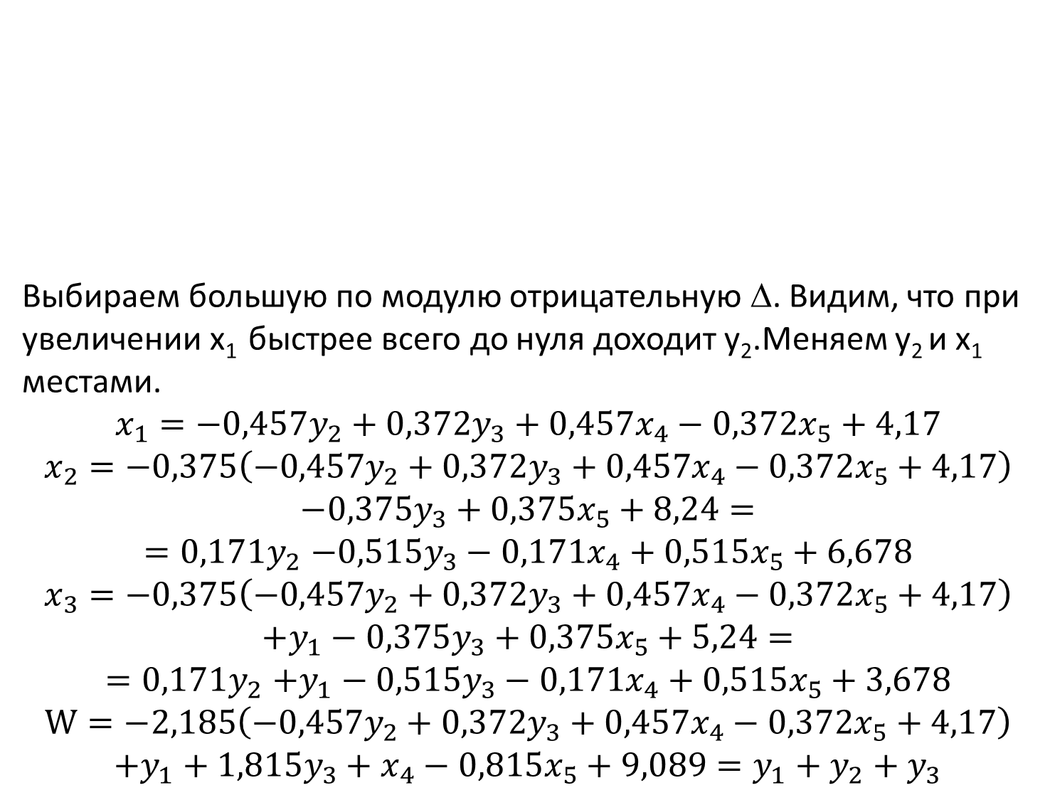
Выбираем большую по модулю отрицательную Δ. Видим, что при увеличении x₁ быстрее всего до нуля доходит y₂.Меняем y₂ и x₁ местами.
$$x_{1}=−0,457y_{2}+0,372y_{3}+0,457x_{4}−0,372x_{5}+4,17$$
$$x_{2}=−0,375\left(−0,457y_{2}+0,372y_{3}+0,457x_{4}−0,372x_{5}+4,17\right)$$
$$−0,375y_{3}+0,375x_{5}+8,24=$$
$${=0,171y}_{2}−0,515y_{3}−0,171x_{4}+0,515x_{5}+6,678$$
$$x_{3}=−0,375\left(−0,457y_{2}+0,372y_{3}+0,457x_{4}−0,372x_{5}+4,17\right)$$
$$+y_{1}−0,375y_{3}+0,375x_{5}+5,24=$$
$${=0,171y}_{2}+y_{1}−0,515y_{3}−0,171x_{4}+0,515x_{5}+3,678$$
$$W=−2,185\left(−0,457y_{2}+0,372y_{3}+0,457x_{4}−0,372x_{5}+4,17\right)$$
$$+y_{1}+1,815y_{3}+x_{4}−0,815x_{5}+9,089=y_{1}+y_{2}+y_{3}$$

Slide 28
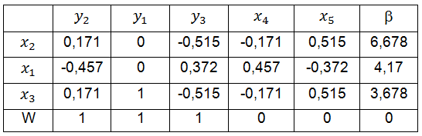
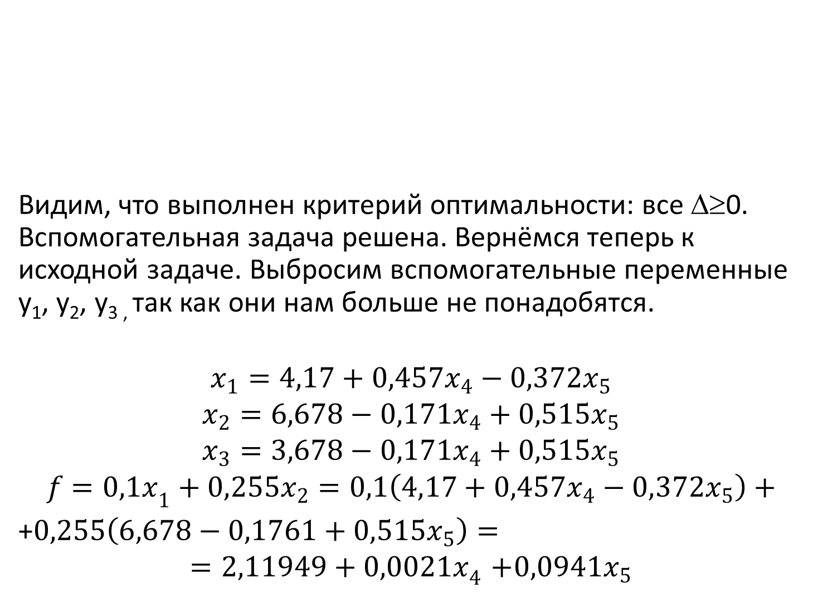
Видим, что выполнен критерий оптимальности: все Δ≥0. Вспомогательная задача решена. Вернёмся теперь к исходной задаче. Выбросим вспомогательные переменные y₁, y₂, y_{3 ,} так как они нам больше не понадобятся.
$$x_{1}=4,17+0,457x_{4}−0,372x_{5}$$
$$x_{2}=6,678−0,171x_{4}+0,515x_{5}$$
$$x_{3}=3,678−0,171x_{4}+0,515x_{5}$$
$${f=0,1x}_{1}+0,255x_{2}=0,1\left(4,17+0,457x_{4}−0,372x_{5}\right)+$$
+$0,255\left(6,678−0,1761+0,515x_{5}\right)=$
$${=2,11949+0,0021x}_{4}+0,0941x_{5}$$

Slide 29
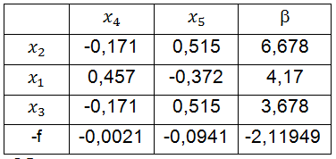

Обе характеристические разности отрицательные. Найдено оптимальное решение.
$$x_{1}^{∗}=4,17$$
$$x_{2}^{∗}=6,678$$
$$f^{∗}=2,11949≈2,12$$

Slide 30
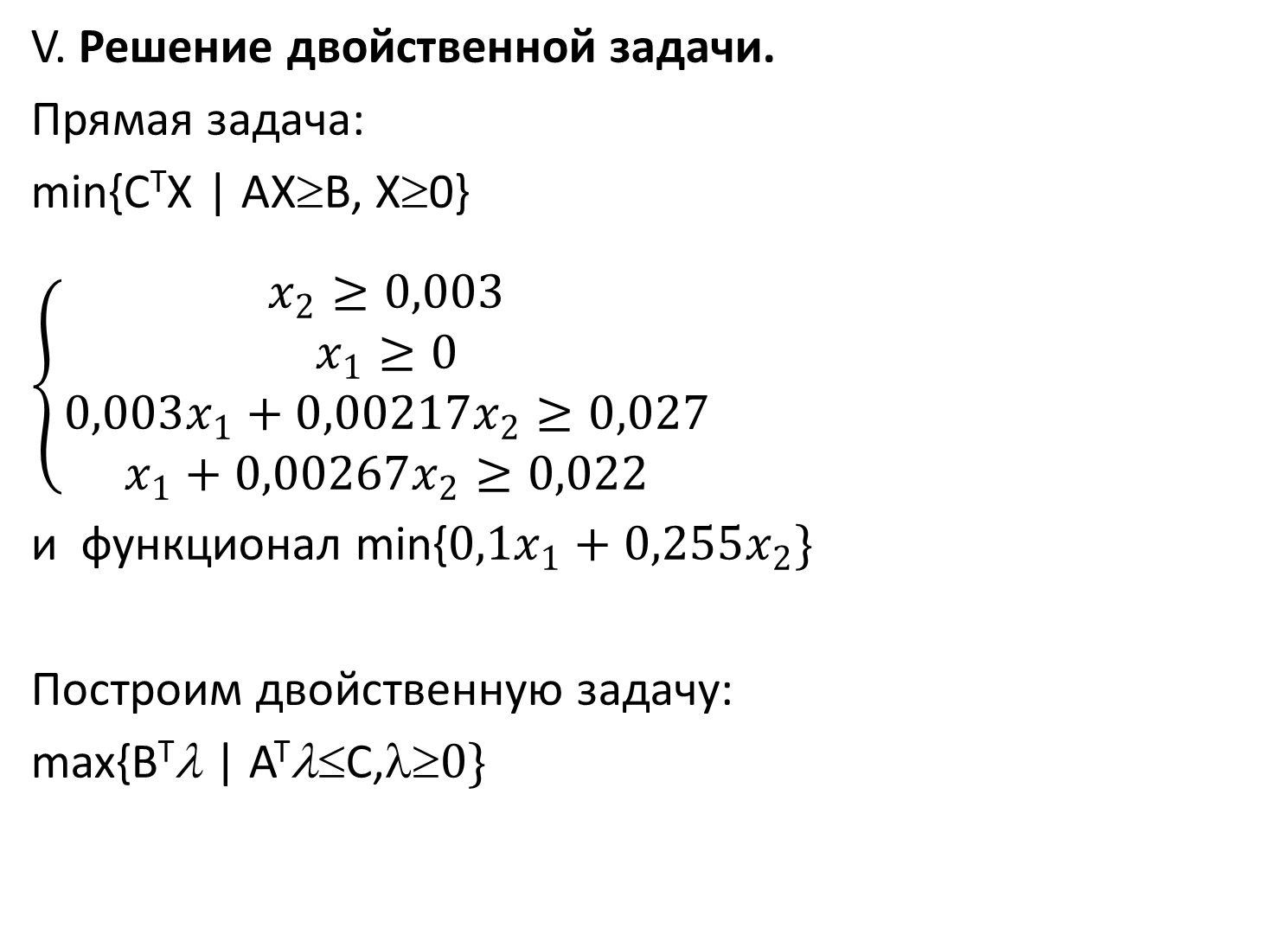
V. Решение двойственной задачи.
Прямая задача:
min{C^{T}X | AX≥B, X≥0}
$\left\{\begin{aligned}x_{2}≥0,003 \\ x_{1}≥0 \\ 0,003x_{1}+0,00217x_{2}≥0,027 \\ x_{1}+0,00267x_{2}≥0,022\end{aligned}\right.$
и функционал min{$0,1x_{1}+0,255x_{2}\}$
Построим двойственную задачу:
max{B^{T}λ | A^{T}λ≤C,$0\}$

Slide 31
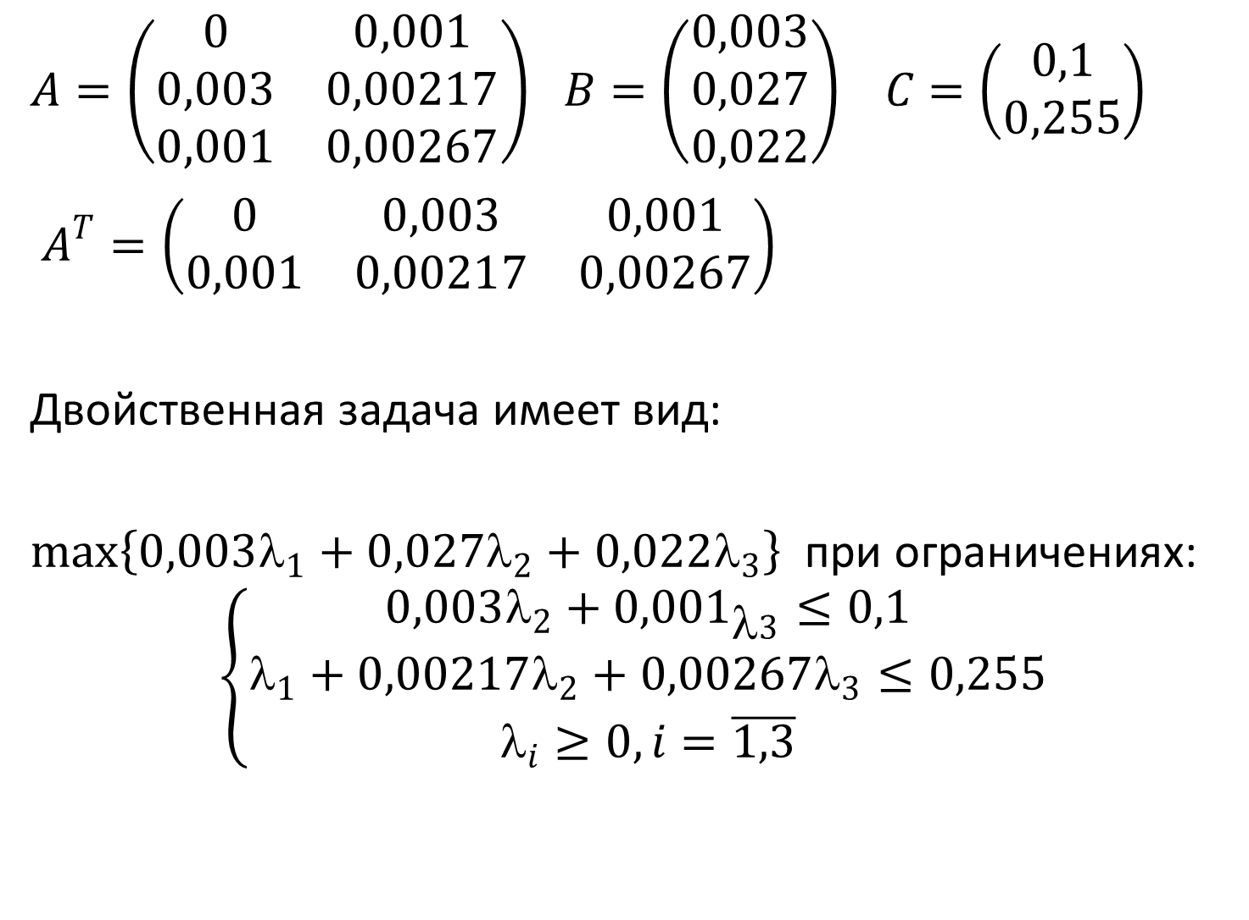
$A=\left(\begin{matrix}0 & 0,001 \\ 0,003 & 0,00217 \\ 0,001 & 0,00267\end{matrix}\right)$ $B=\left(\begin{matrix}0,003 \\ 0,027 \\ 0,022\end{matrix}\right)$ $C=\left(\begin{matrix}0,1 \\ 0,255\end{matrix}\right)$
$A^{T}=\left(\begin{matrix}0 & 0,003 & 0,001 \\ 0,001 & 0,00217 & 0,00267\end{matrix}\right)$
Двойственная задача имеет вид:
$\max\left\{0,003λ_{1}+0,027λ_{2}+0,022λ_{3}\right\}$ при ограничениях:
$$\left\{\begin{aligned}0,003_{2}+{0,001}_{3}≤0,1 \\ _{1}+0,00217_{2}+0,00267_{3}≤0,255 \\ _{i}≥0, i=\overline{1,3}\end{aligned}\right.$$

Slide 32
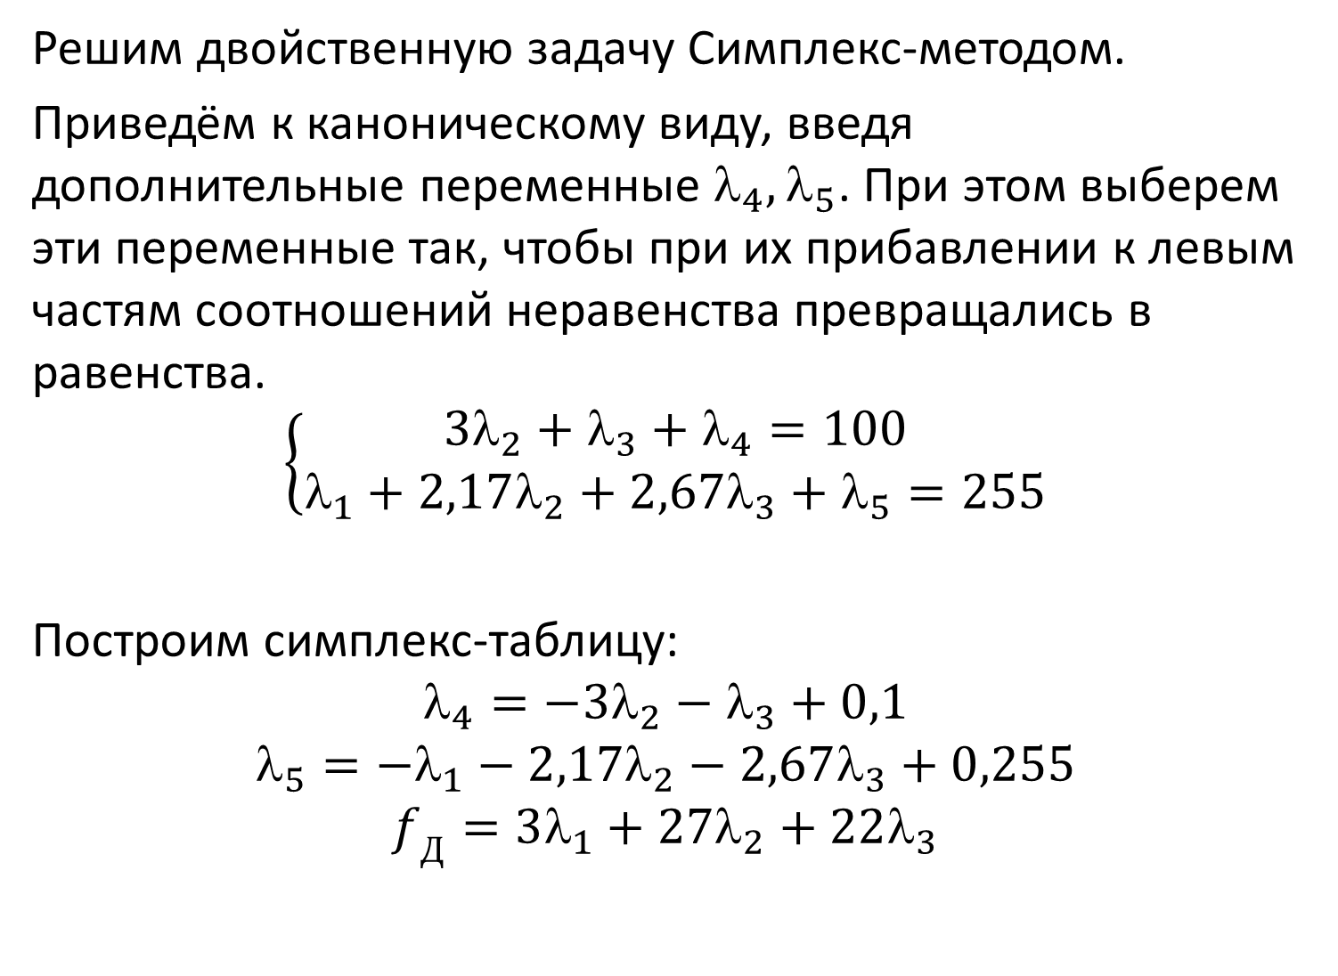
Решим двойственную задачу Симплекс-методом.
Приведём к каноническому виду, введя дополнительные переменные $_{4}, _{5}$. При этом выберем эти переменные так, чтобы при их прибавлении к левым частям соотношений неравенства превращались в равенства.
$$\left\{\begin{aligned}3_{2}+_{3}+_{4}=100 \\ _{1}+2,17_{2}+2,67_{3}+_{5}=255\end{aligned}\right.$$
Построим симплекс-таблицу:
$$_{4}=−3_{2}−_{3}+0,1$$
$$_{5}=−_{1}−2,17_{2}−2,67_{3}+0,255$$
$$f_{Д}=3_{1}+27_{2}+22_{3}$$

Slide 33
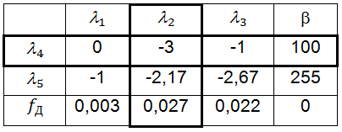
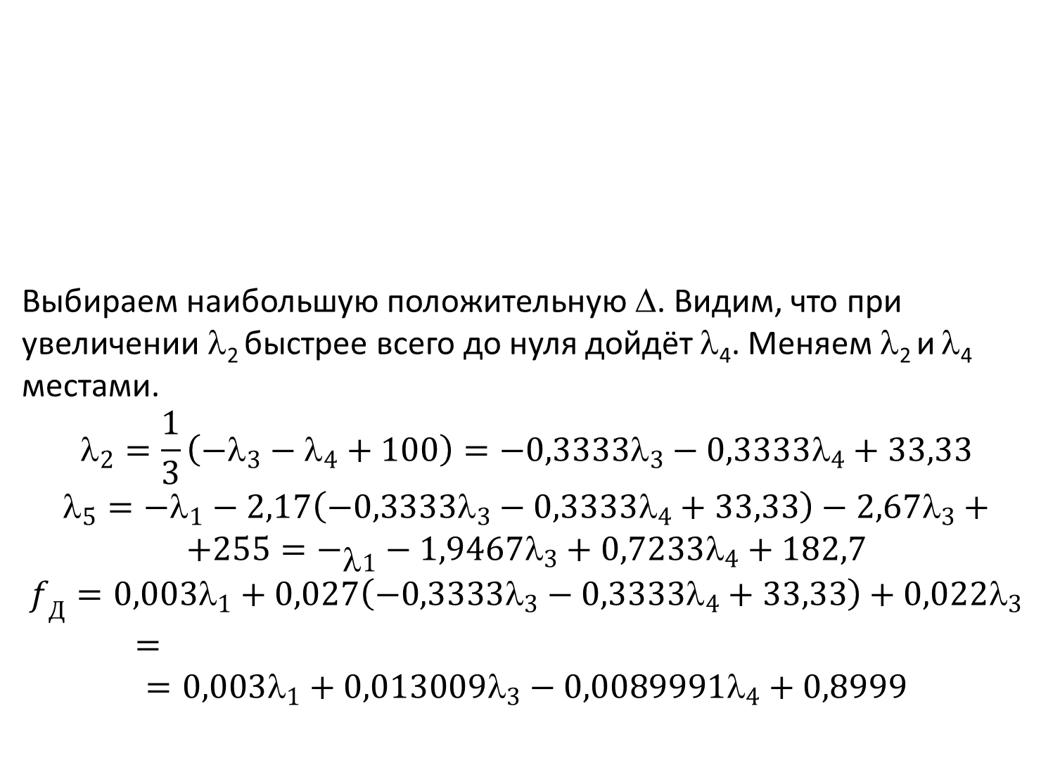
Выбираем наибольшую положительную Δ. Видим, что при увеличении λ₂ быстрее всего до нуля дойдёт λ₄. Меняем λ₂ и λ₄ местами.
$$_{2}=\frac{1}{3}\left(−_{3}−_{4}+100\right)=−0,3333_{3}−0,3333_{4}+33,33$$
$$_{5}=−_{1}−2,17\left(−0,3333_{3}−0,3333_{4}+33,33\right)−2,67_{3}+$$
$${+255=−}_{1}−1,9467_{3}+0,7233_{4}+182,7$$
$$f_{Д}=0,003λ_{1}+0,027\left(−0,3333λ_{3}−0,3333λ_{4}+33,33\right)+0,022λ_{3}=$$
$$=0,003_{1}+0,013009_{3}−0,0089991_{4}+0,8999$$

Slide 34
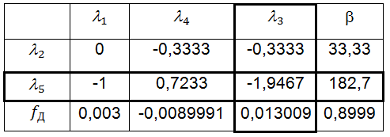
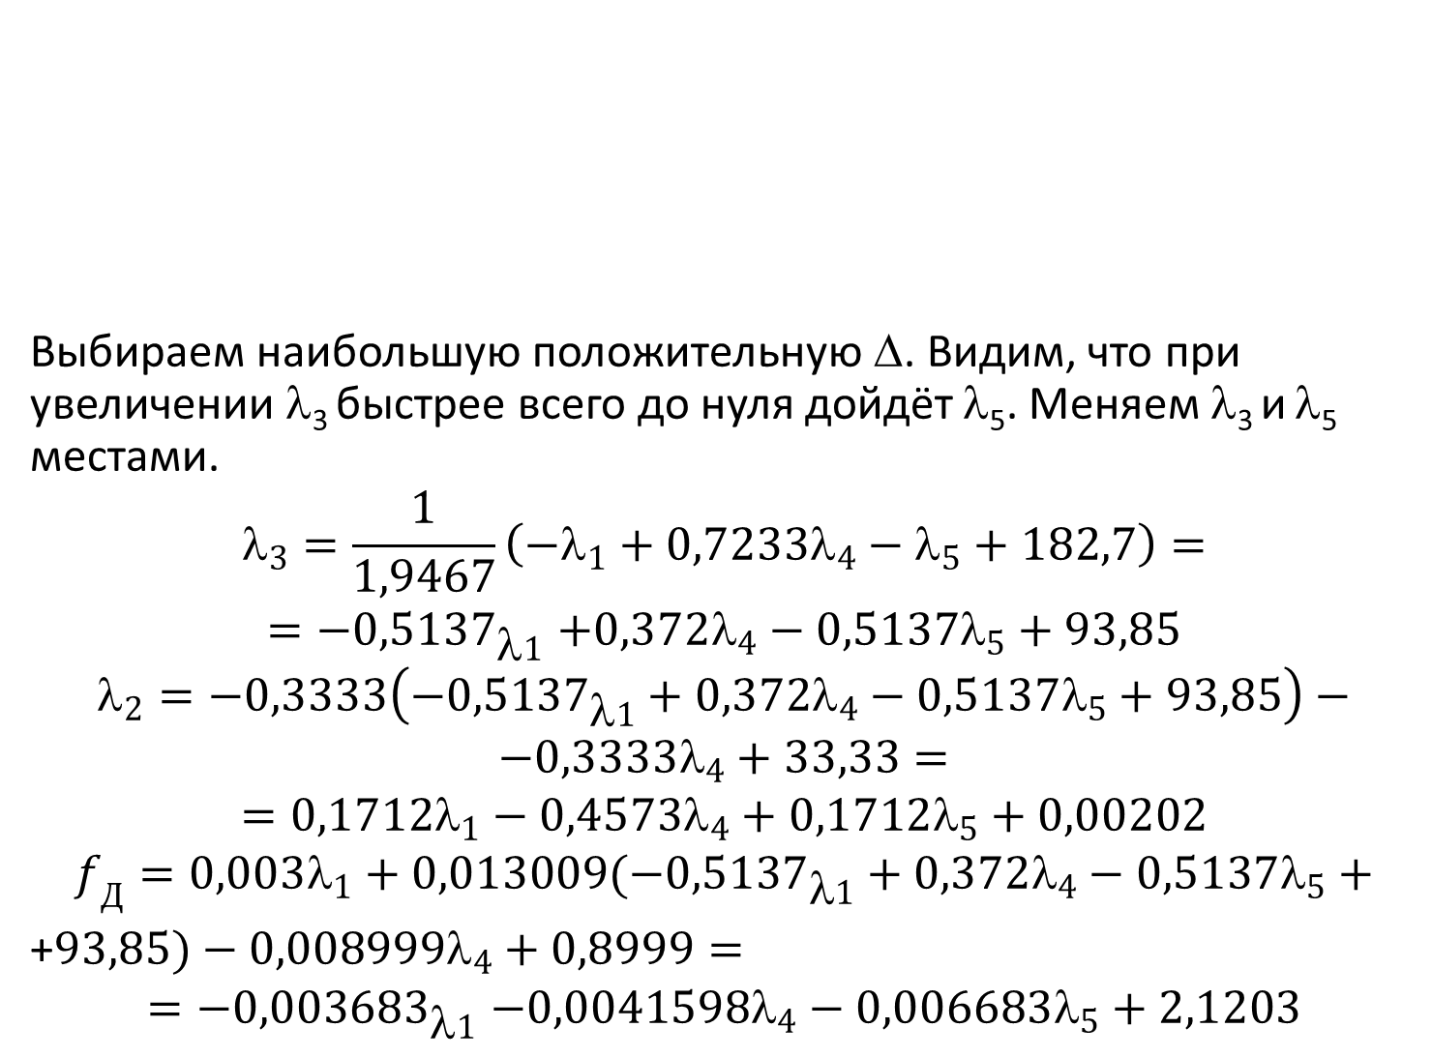
Выбираем наибольшую положительную Δ. Видим, что при увеличении λ₃ быстрее всего до нуля дойдёт λ₅. Меняем λ₃ и λ₅ местами.
$$_{3}=\frac{1}{1,9467}\left(−λ_{1}+0,7233λ_{4}−λ_{5}+182,7\right)=$$
$${=−0,5137}_{1}+0,372_{4}−0,5137_{5}+93,85$$
$$_{2}=−0,3333\left({−0,5137}_{λ1}+0,372λ_{4}−0,5137λ_{5}+93,85\right)−$$
$$−0,3333_{4}+33,33=$$
$$=0,1712_{1}−0,4573_{4}+0,1712_{5}+0,00202$$
$$f_{Д}=0,003_{1}+0,013009({−0,5137}_{1}+0,372_{4}−0,5137_{5}+$$
+$93,85)−0,008999_{4}+0,8999=$
$${=−0,003683}_{1}−0,0041598_{4}−0,006683_{5}+2,1203$$

Slide 35
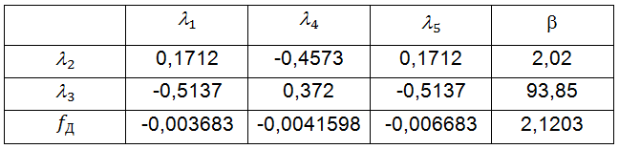
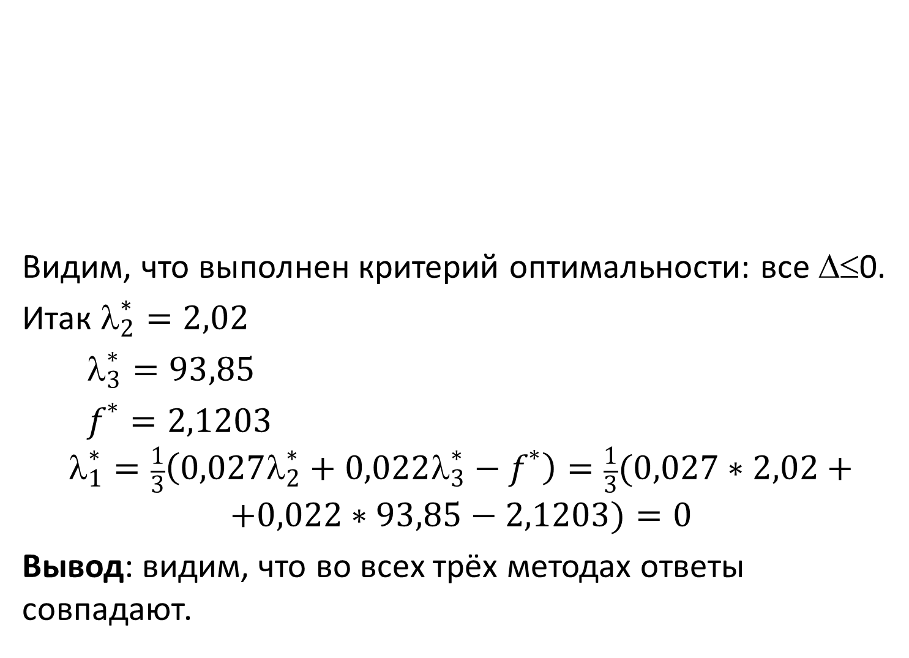
Видим, что выполнен критерий оптимальности: все Δ≤0.
Итак $_{2}^{∗}=2,02$
$_{3}^{∗}=93,85$
$f^{∗}=2,1203$
$$_{1}^{∗}=\frac{1}{3}\left(0,027λ_{2}^{∗}+0,022λ_{3}^{∗}−f^{∗}\right)=\frac{1}{3}(0,027∗2,02+$$
$$+0,022∗93,85−2,1203)=0$$
Вывод: видим, что во всех трёх методах ответы совпадают.

Slide 36
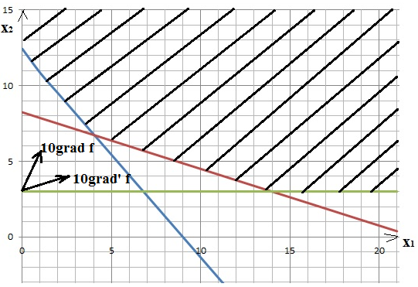

VI. Найдем при какой цене на смесь 1 её будет невыгодно использовать в рационе.
Будем поворачивать градиент по часовой стрелке до тех пор, пока он не станет перпендикулярен прямой 3x₁+2,17x₂=27. В случае, когда градиент перпендикулярен этой прямой, оптимальным решением будут являться все точки этой прямой, лежащие в G. Если мы будем поворачивать градиент дальше по часовой стрелке, то оптимальным решением будет $x_{1}^{∗}=0$, $x_{2}^{∗}=12,4424$ , то есть смесь 1 будет невыгодно использовать в рационе.

Slide 37
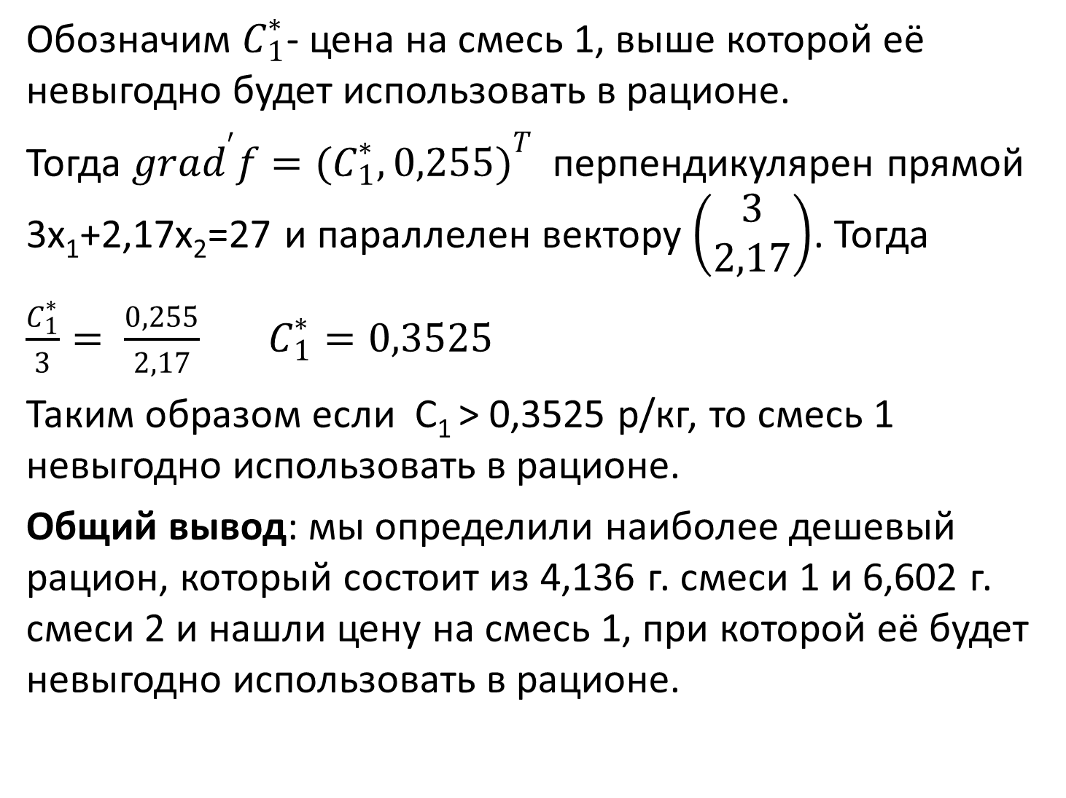
Обозначим $C_{1}^{∗}$- цена на смесь 1, выше которой её невыгодно будет использовать в рационе.
Тогда $grad^{′}f={(C_{1}^{∗},0,255)}^{T}$ перпендикулярен прямой 3x₁+2,17x₂=27 и параллелен вектору $\left(\begin{matrix}3 \\ 2,17\end{matrix}\right)$. Тогда
$\frac{C_{1}^{∗}}{3}= \frac{0,255}{2,17}$ $C_{1}^{∗}=0,3525$
Таким образом если C₁ > 0,3525 р/кг, то смесь 1 невыгодно использовать в рационе.
Общий вывод: мы определили наиболее дешевый рацион, который состоит из 4,136 г. cмеси 1 и 6,602 г. cмеси 2 и нашли цену на смесь 1, при которой её будет невыгодно использовать в рационе.

Slide 38

Ответ: $x_{1}^{∗}=4,17$ г.
$x_{2}^{∗}=6,678$ г.
f_{П}$=2,12$ руб.
$C_{1}^{∗}=0,3525$ руб.
$_{1}^{∗}=0$
$_{2}^{∗}=2,02$
$_{3}^{∗}=93,85$
$f_{Д}=2,12$

Slide 39
Спасибо за внимание!

